Slide 1
ㅇㅇㅇㅇㅁDesign A tripㄴ
3조
이은규
이진혁
조성진
신우철
신지수
최다솔

Slide 2

INDEX
목차
1
2
3
4
개요
개발 과정
구현모습
후기

Slide 3
여행일정 생성 및 관리 프로그램
Design A trip
Design A trip
웹 기반 여행 일정생성 및 관리
1ST 텍스트를 입력해주세요.

Slide 4
개발환경
1. Design A trip
개발 기간 | 2020.01.28~ 2020.03.03
OS | Windows10
개발 도구 | Eclipse Oracle Visual Studio Code
개발 언어 | JAVA (JDK 1.8)
.

Slide 5
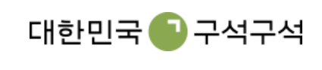



벤치마킹
Design A trip
.

Slide 6
다른 여행사이트와는 달리 테마를 선택하여 여행을 할 수 있는 여행 사이트를
만들고 싶었고 원격투어와 같은 새로운 관점의 여행을 소개하고 싶었고
여행 뿐만이 아닌 주변 먹거리, 축제, 관광지 등 추천 시스템과
여행에 필요한 물품이나 주변 편의시설 까지 알려주는
여행 사이트를 만들고 싶었습니다.
개발의도
Design A trip

Slide 7
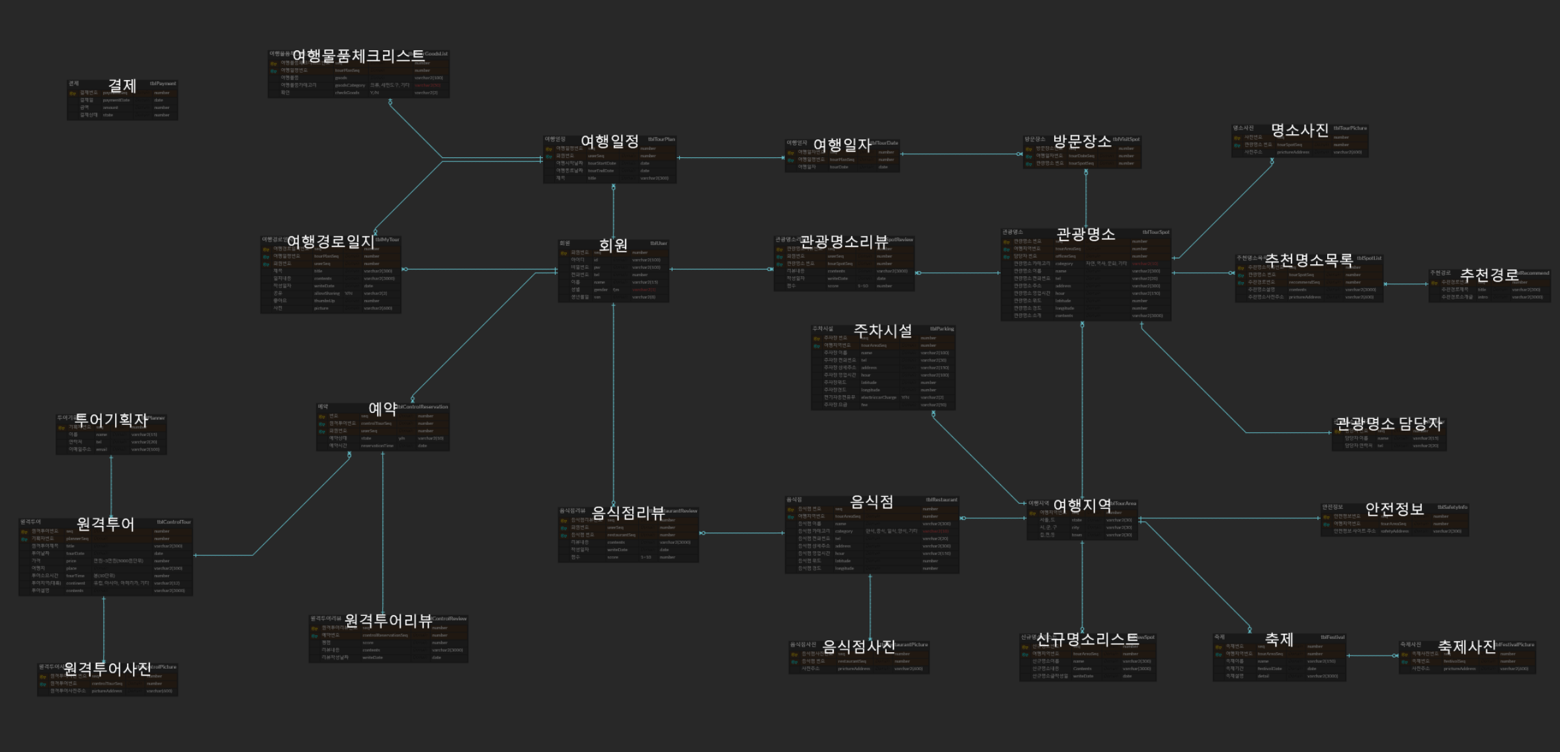
ㄷㄷㄷ
ERD
Design A trip

Slide 8
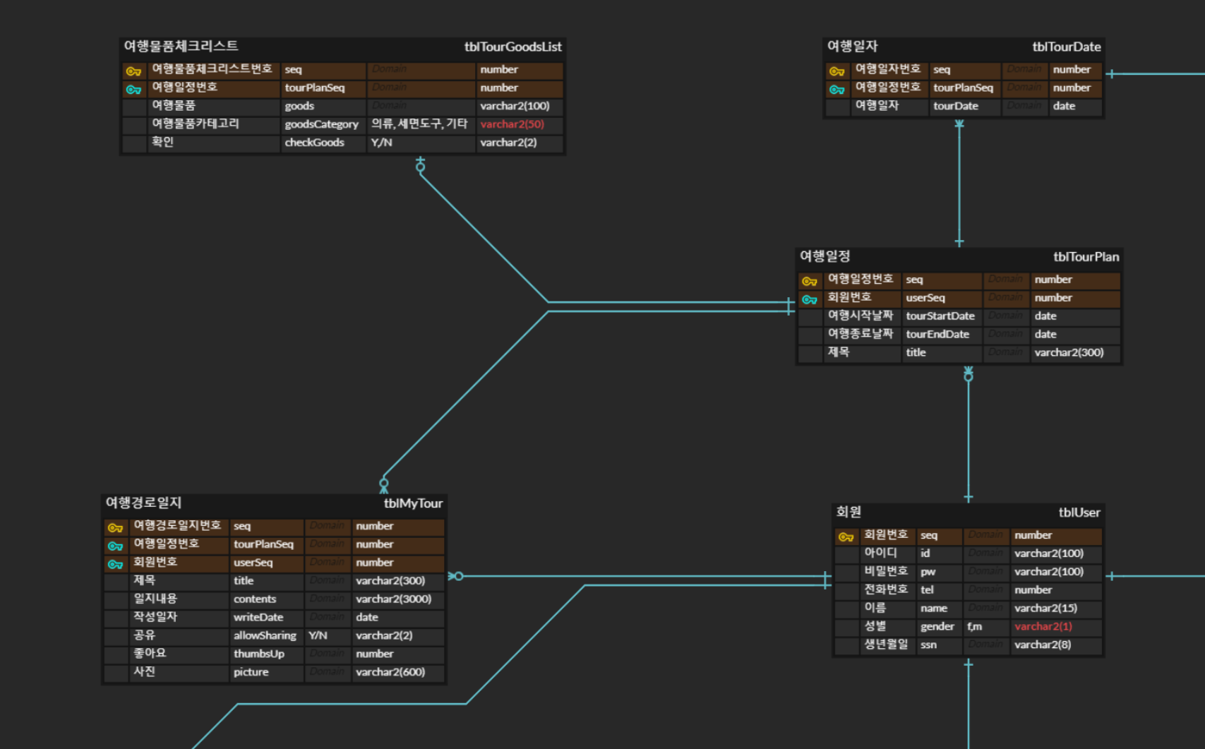
ERD > 회원 및 여행일정
Design A trip

Slide 9
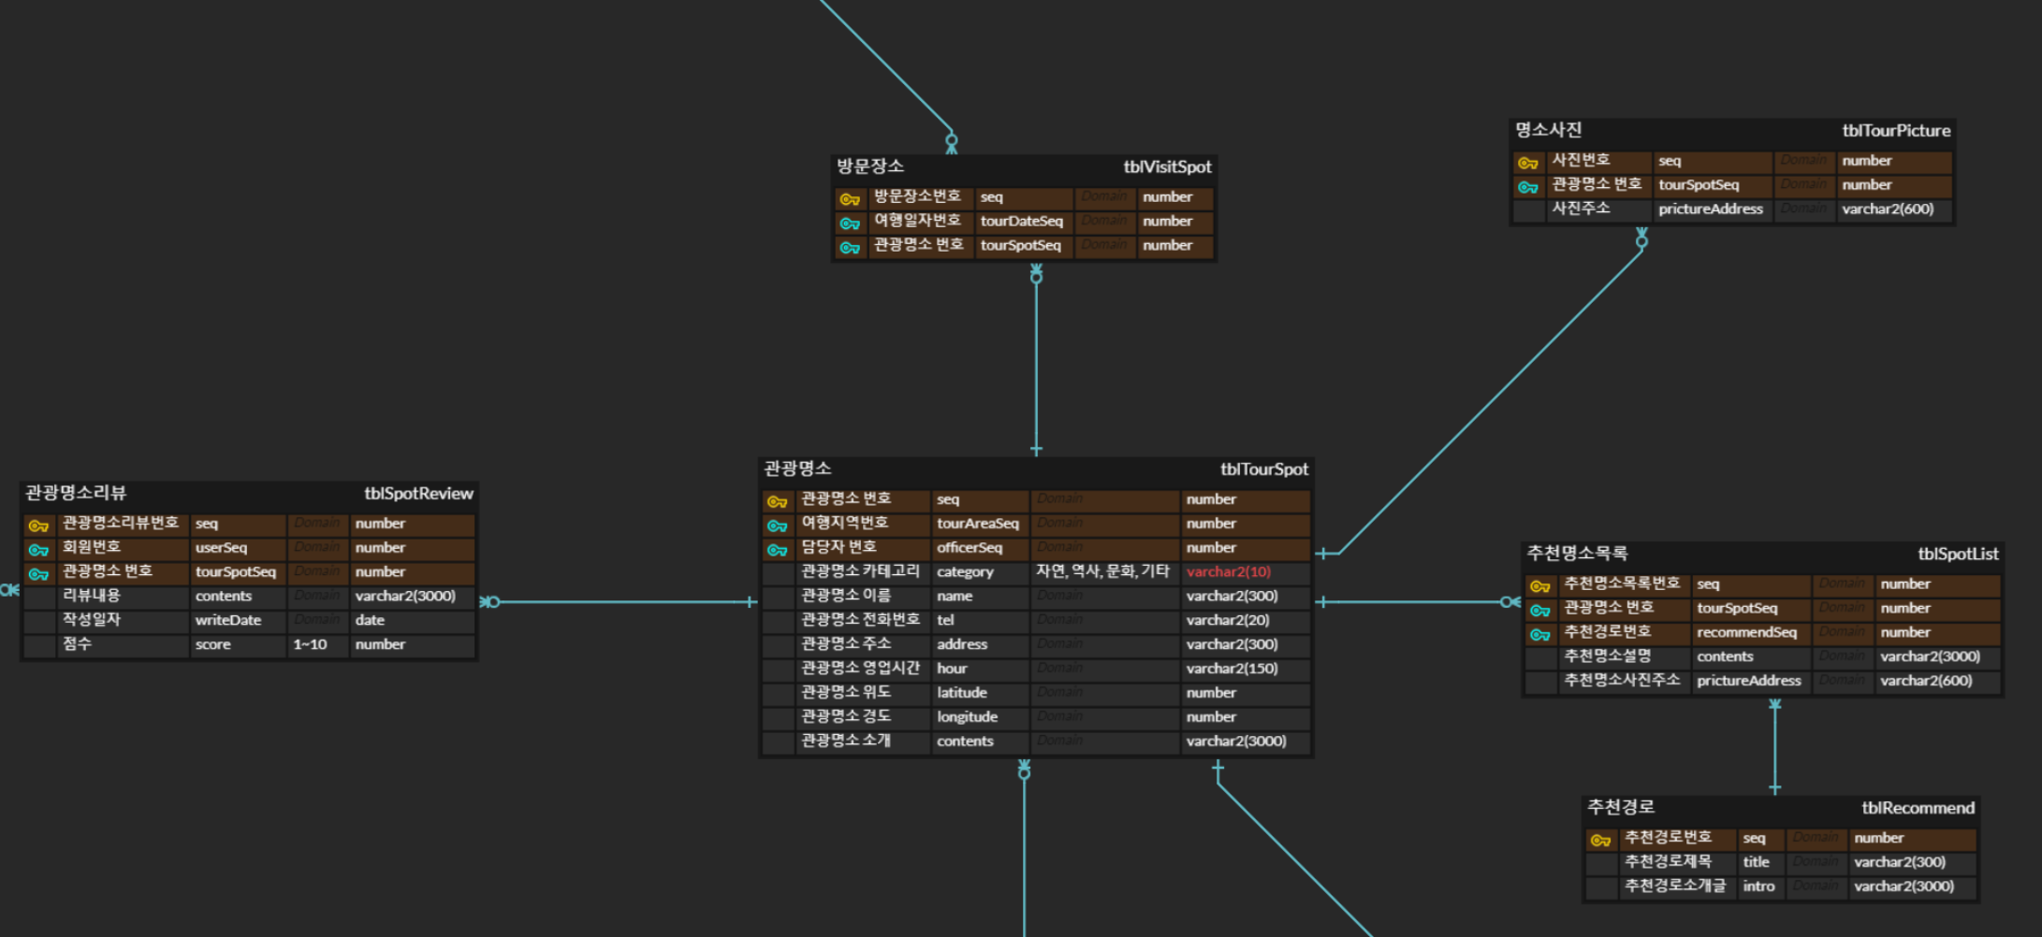
ERD > 관광명소 및 방문장소
Design A trip

Slide 10
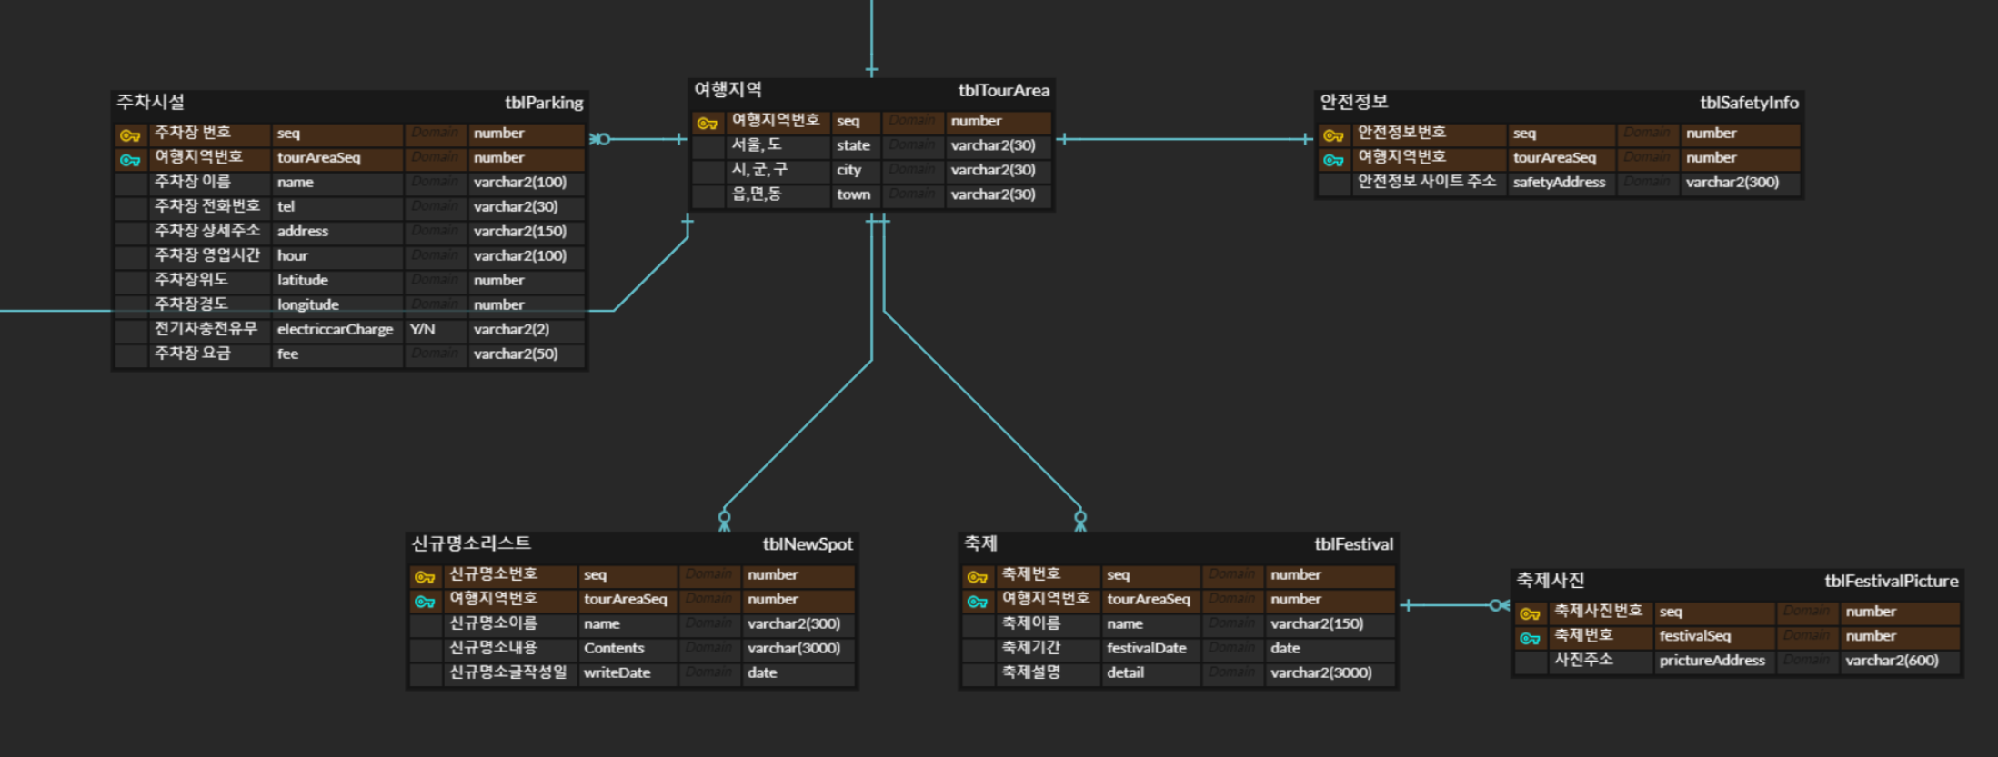
ERD > 여행지역 및 축제
Design A trip

Slide 11
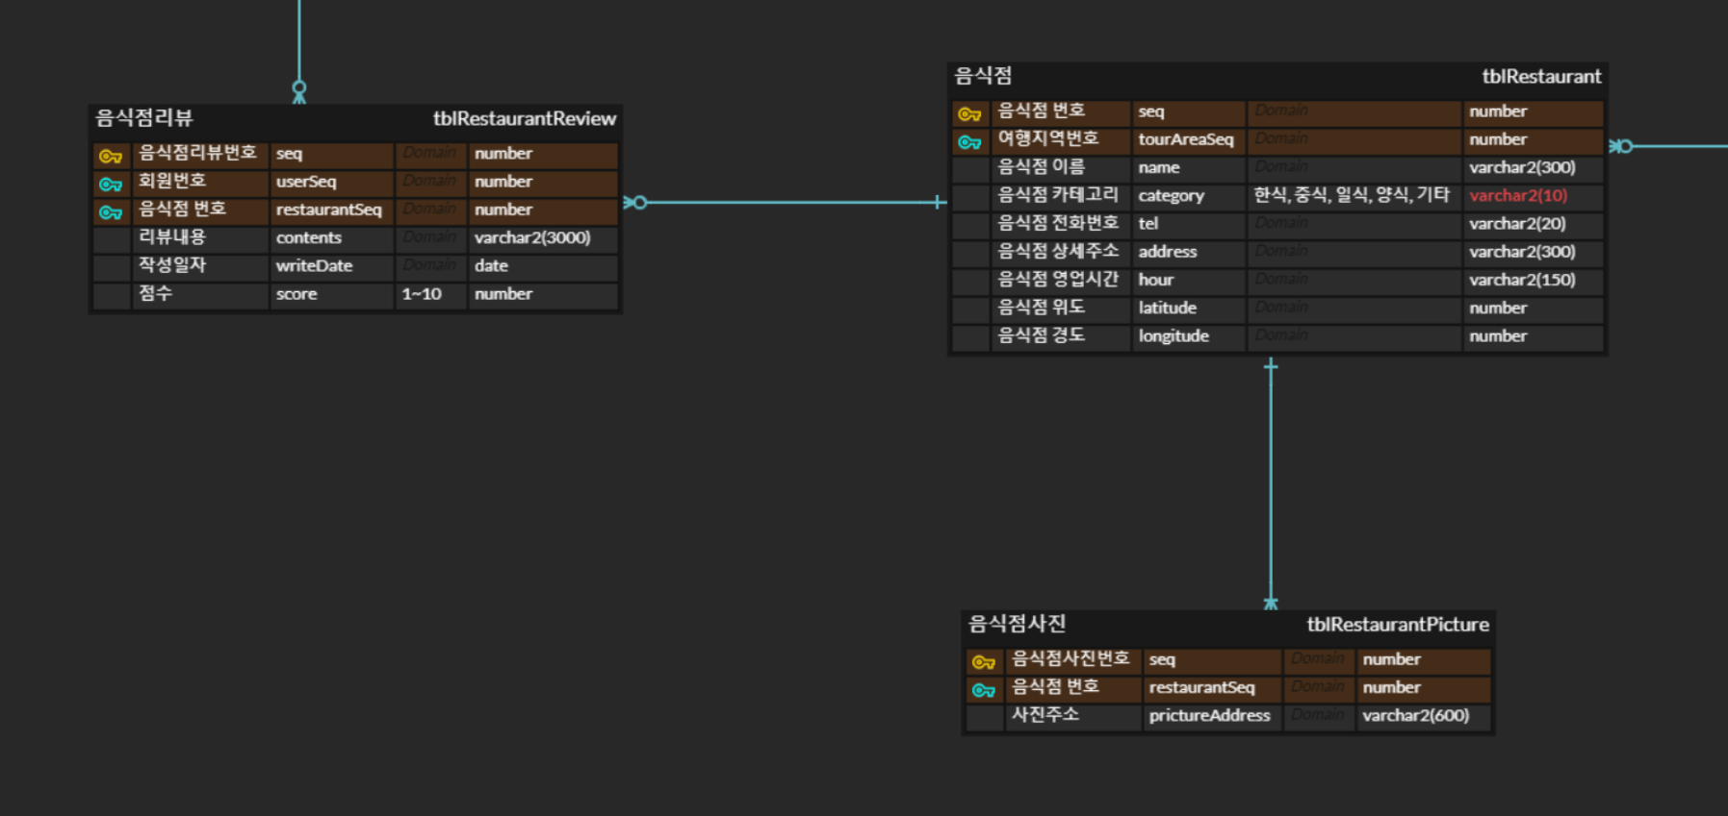
ERD > 음식점
Design A trip

Slide 12
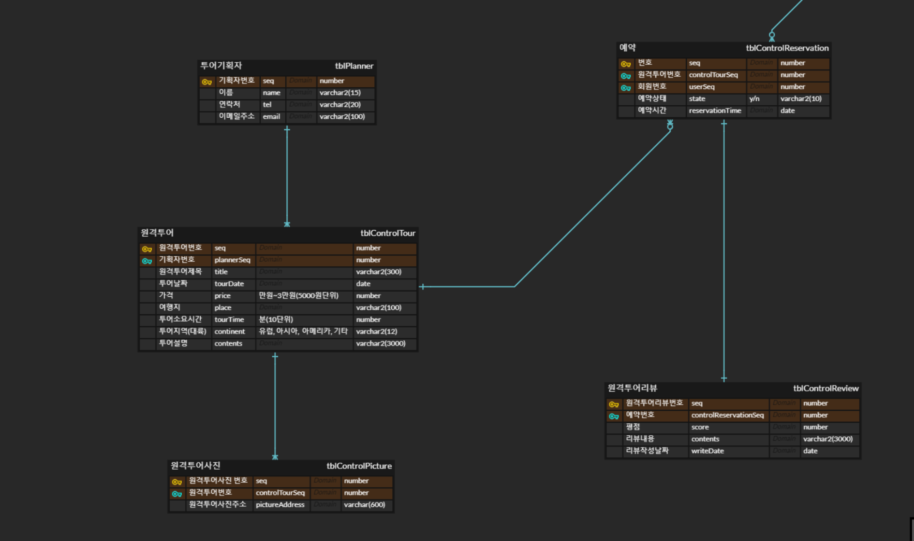
ㄷㄷㄷ
ERD > 원격투어
Design A trip

Slide 13
구현모습
Design A trip
1ST 텍스트를 입력해주세요.

Slide 14
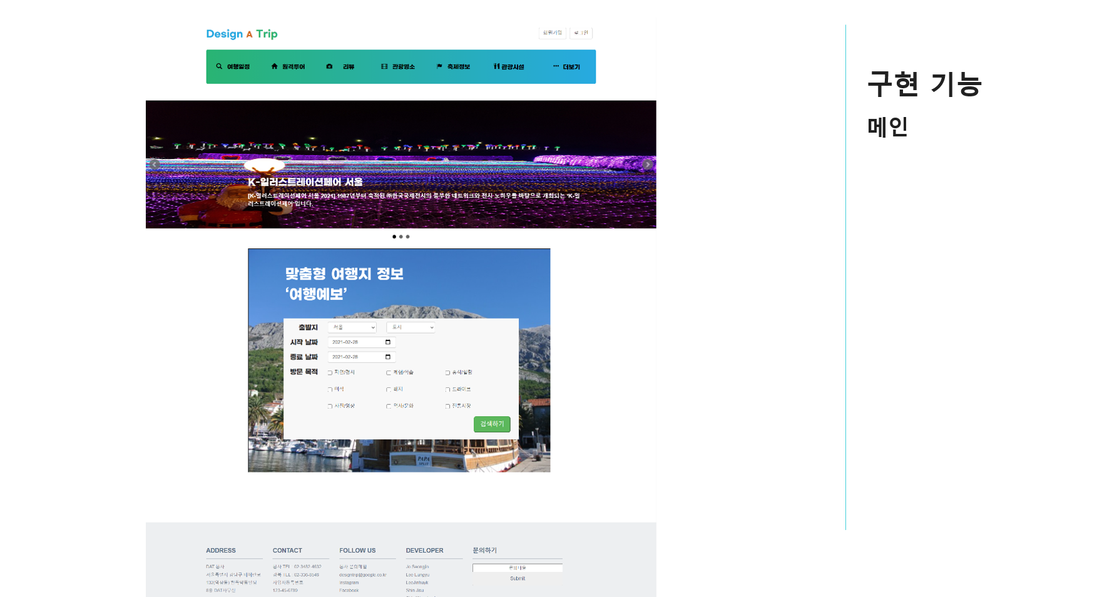
구현모습 > 메인
Design A trip

Slide 15
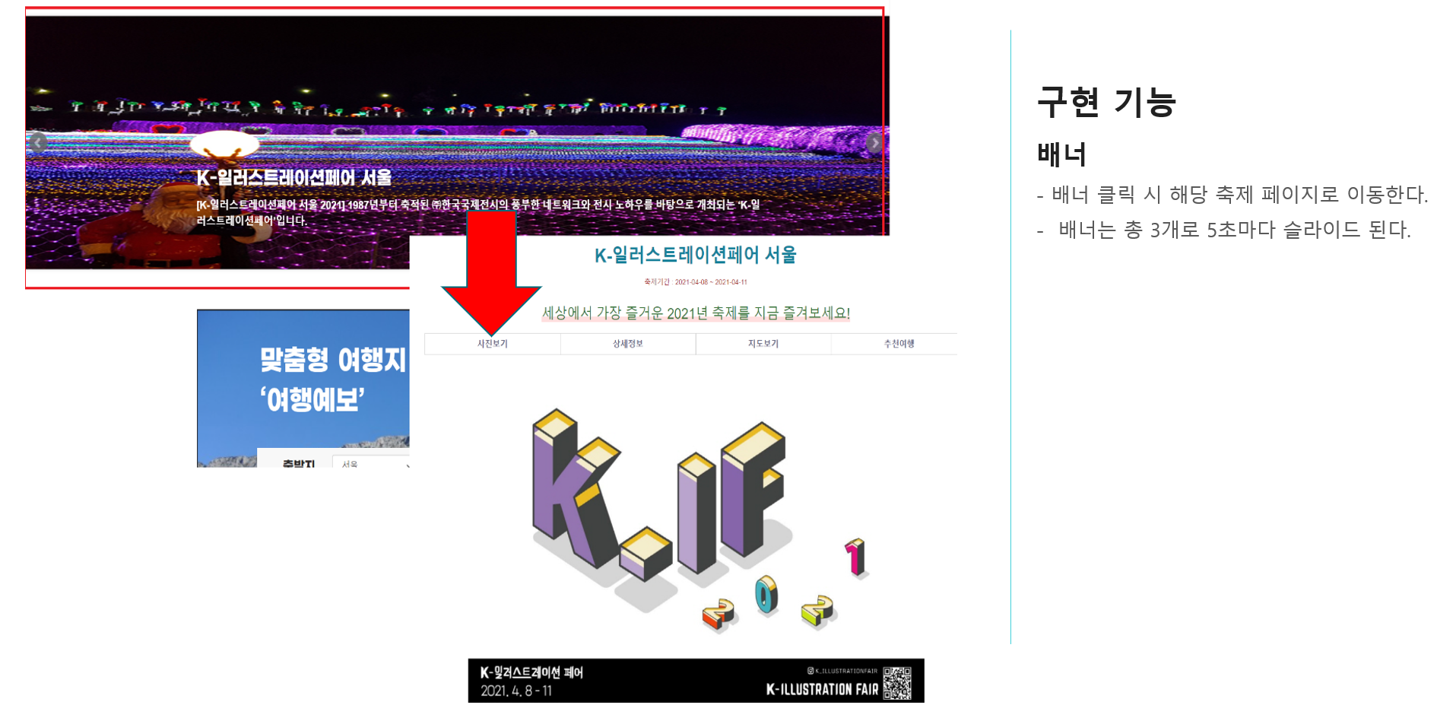
구현모습 > 메인 배너
Design A trip

Slide 16
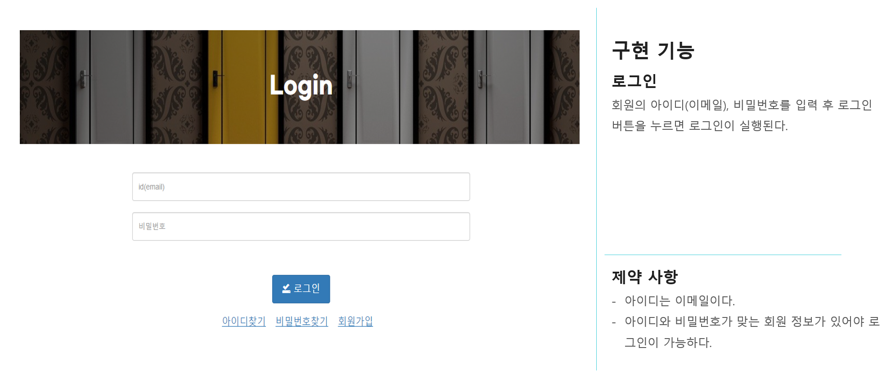
구현모습 > 로그인
Design A trip

Slide 17
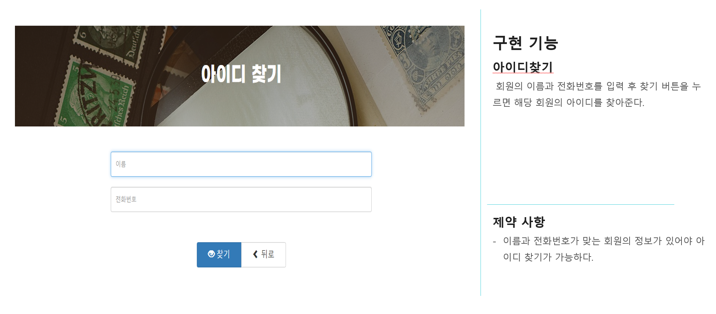
구현모습 > 아이디 찾기
Design A trip

Slide 18
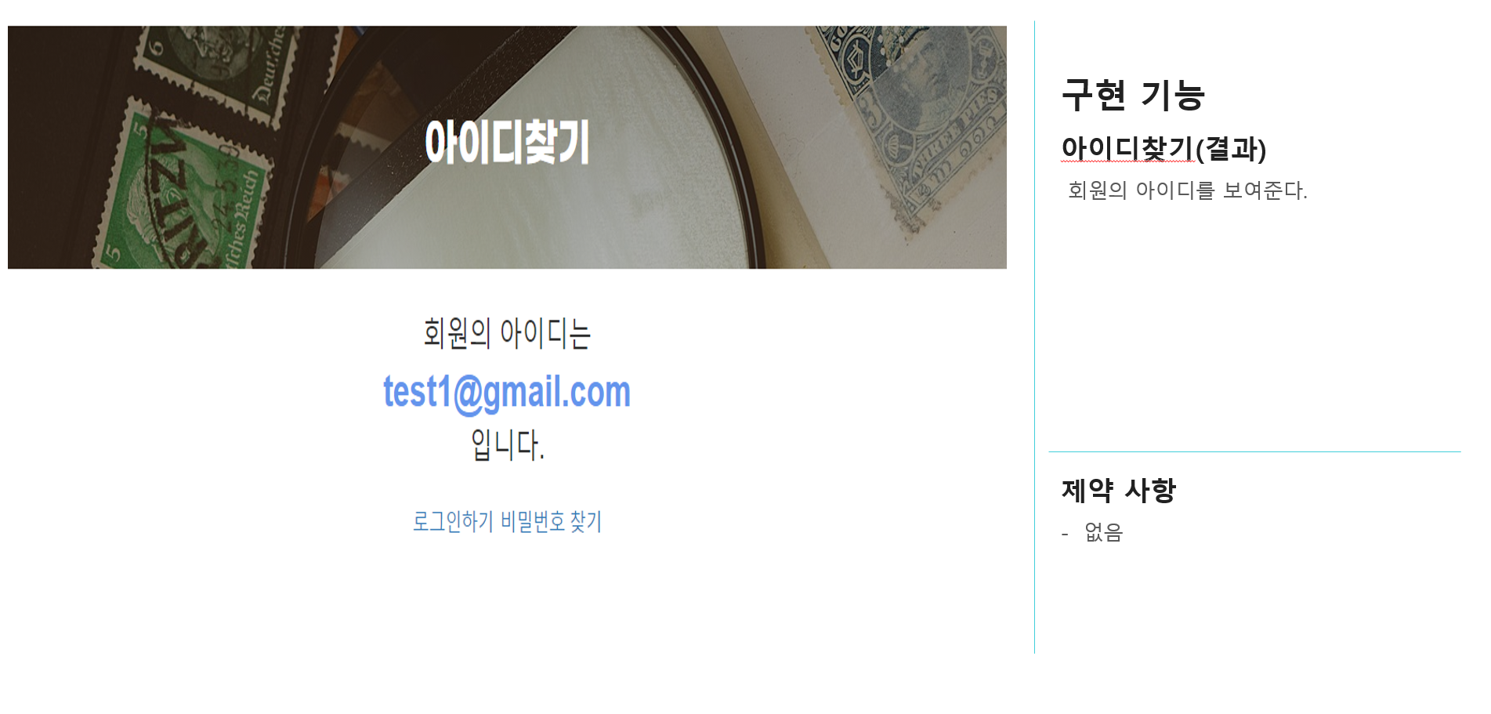
구현모습 > 아이디 찾기 > 결과
Design A trip

Slide 19
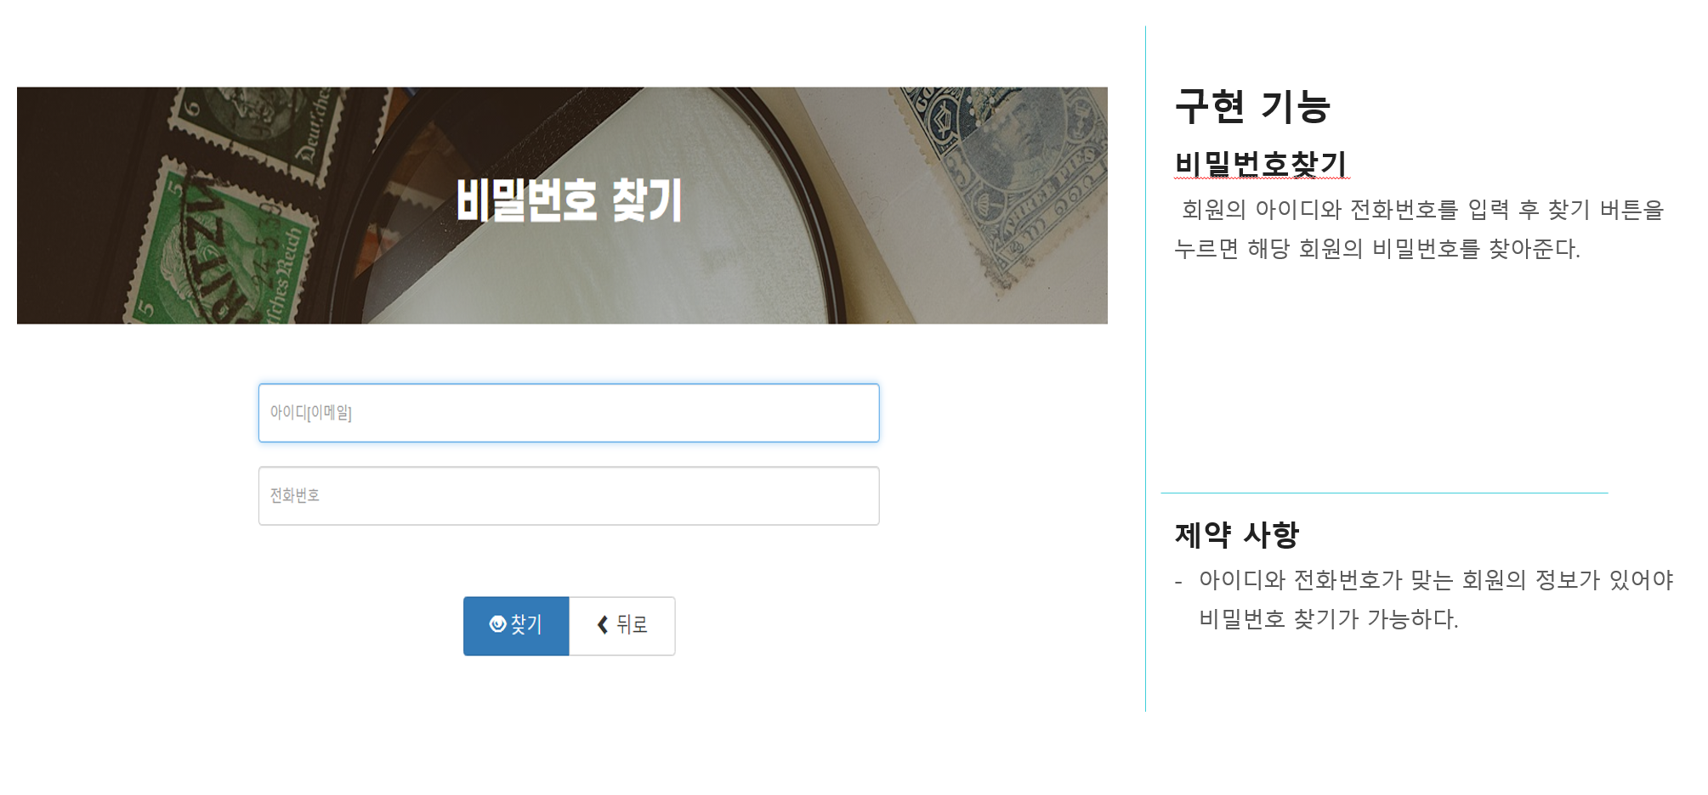
구현모습 > 비밀번호 찾기
Design A trip

Slide 20
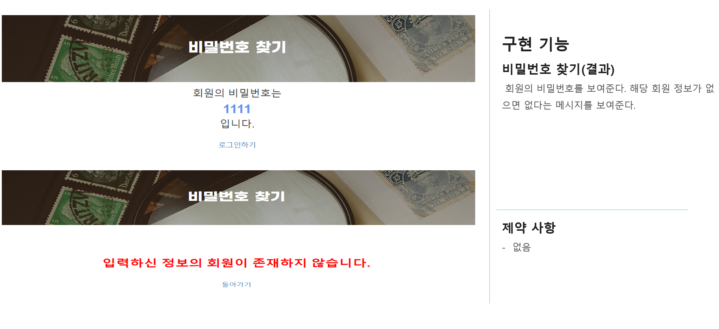
구현모습 > 비밀번호 찾기 > 결과
Design A trip

Slide 21
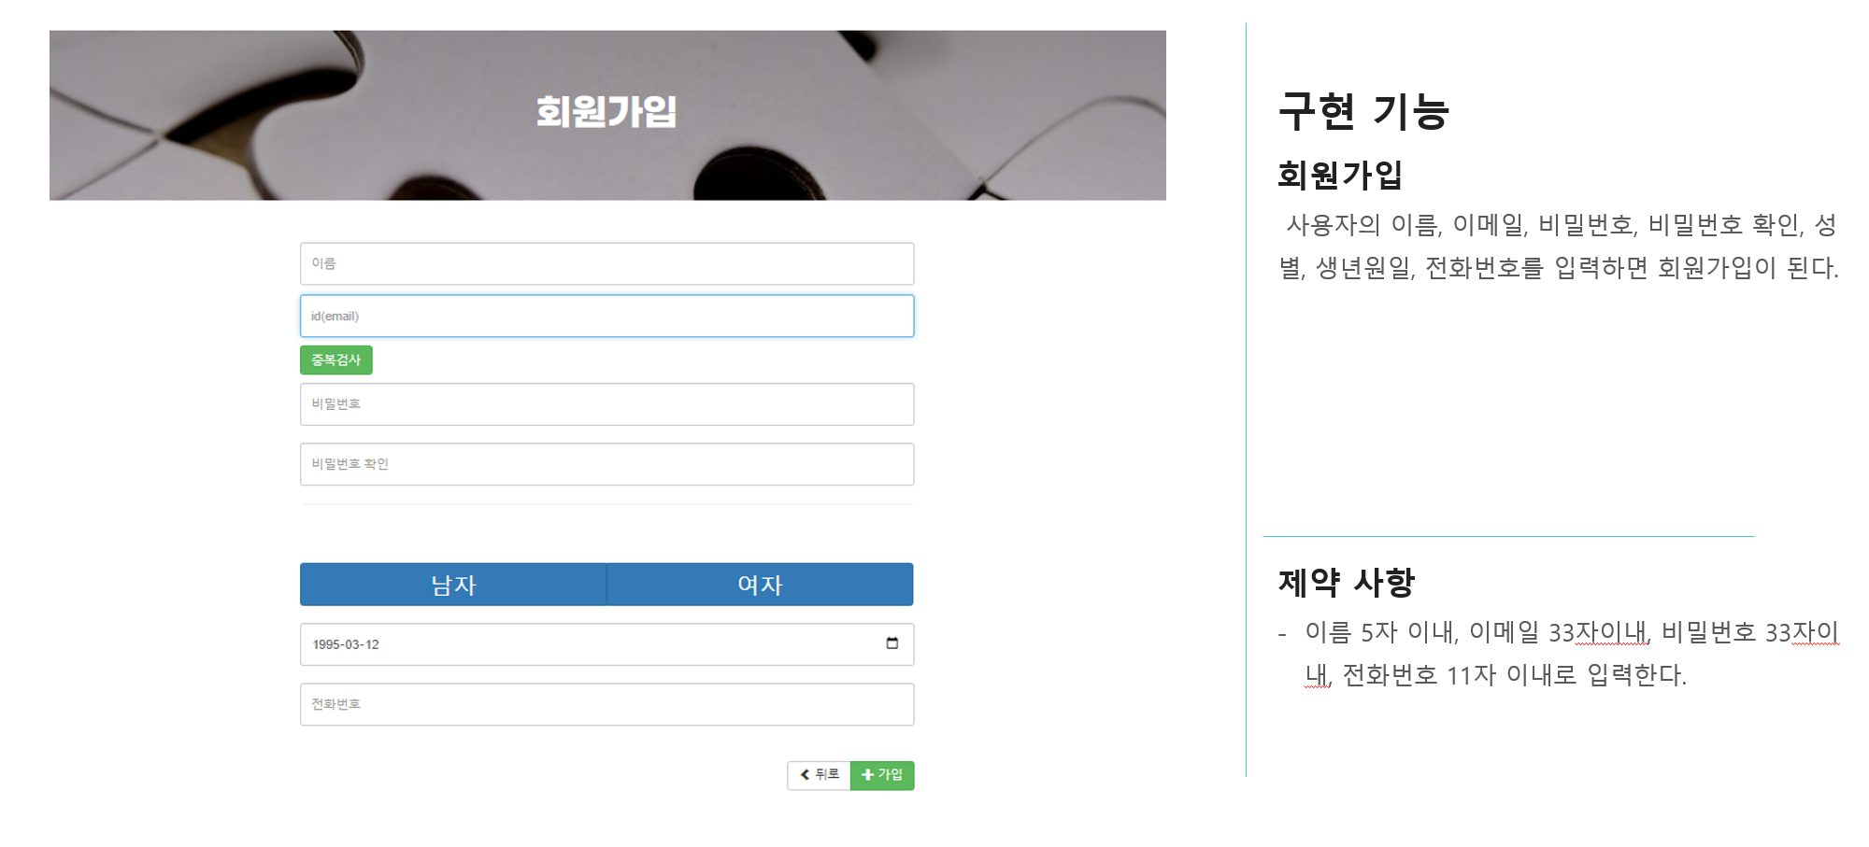
구현모습 > 회원가입
Design A trip

Slide 22
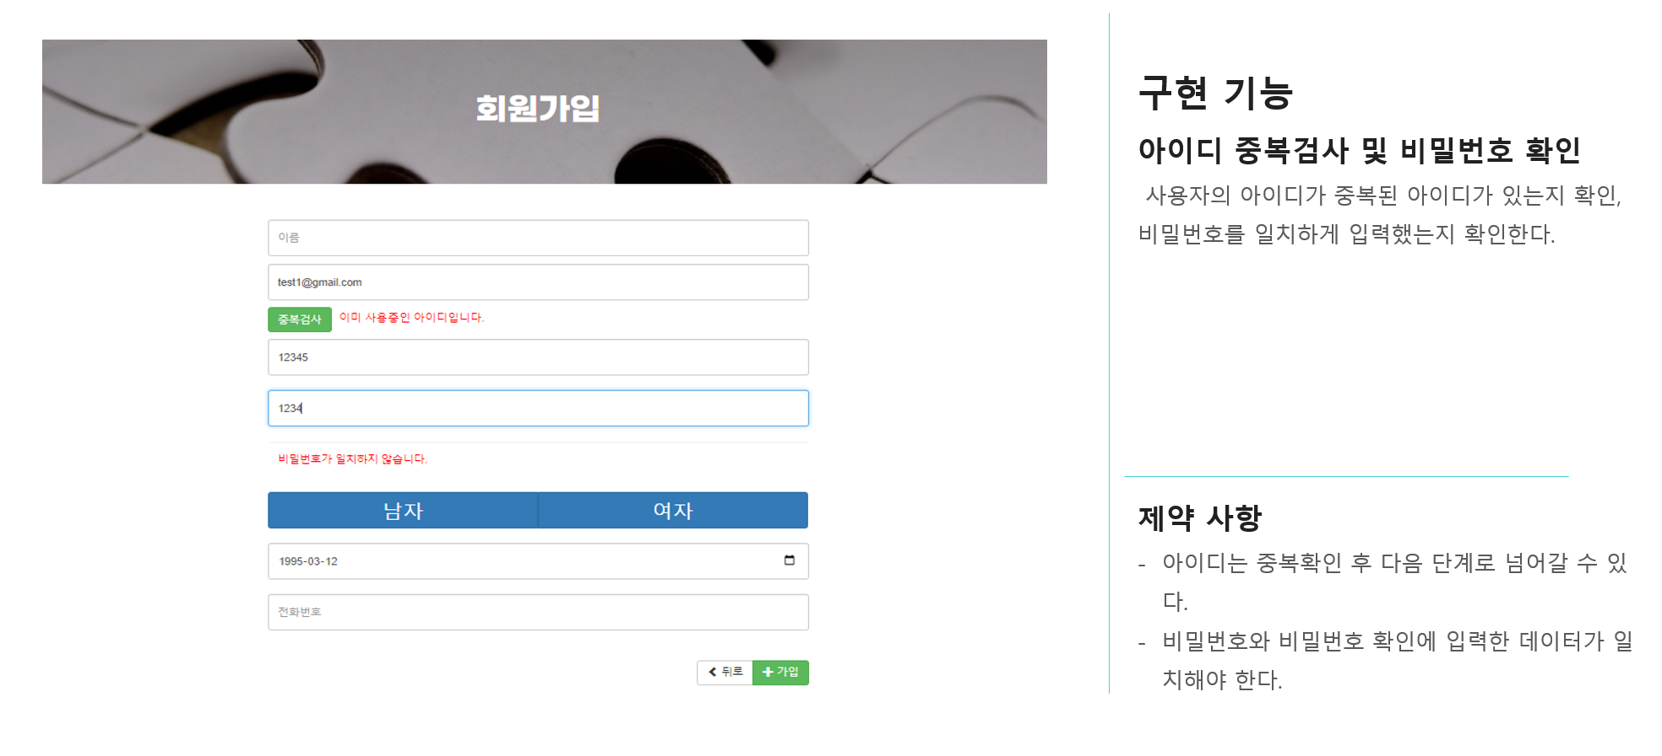
구현모습 > 회원가입 아이디중복검사 및 비밀번호 확인
Design A trip

Slide 23
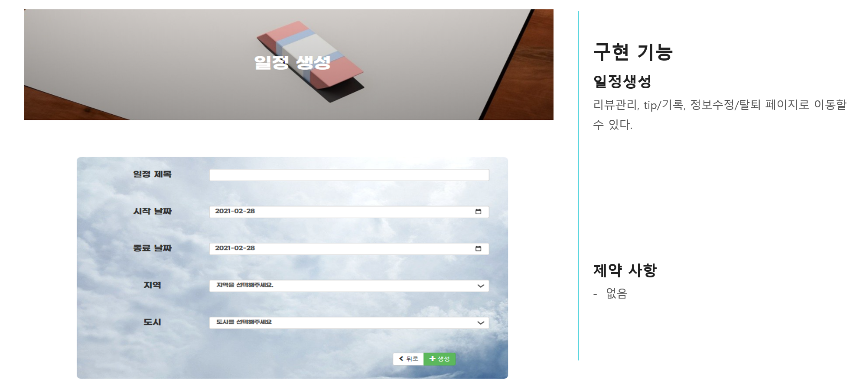
구현모습 > 일정 생성
Design A trip

Slide 24
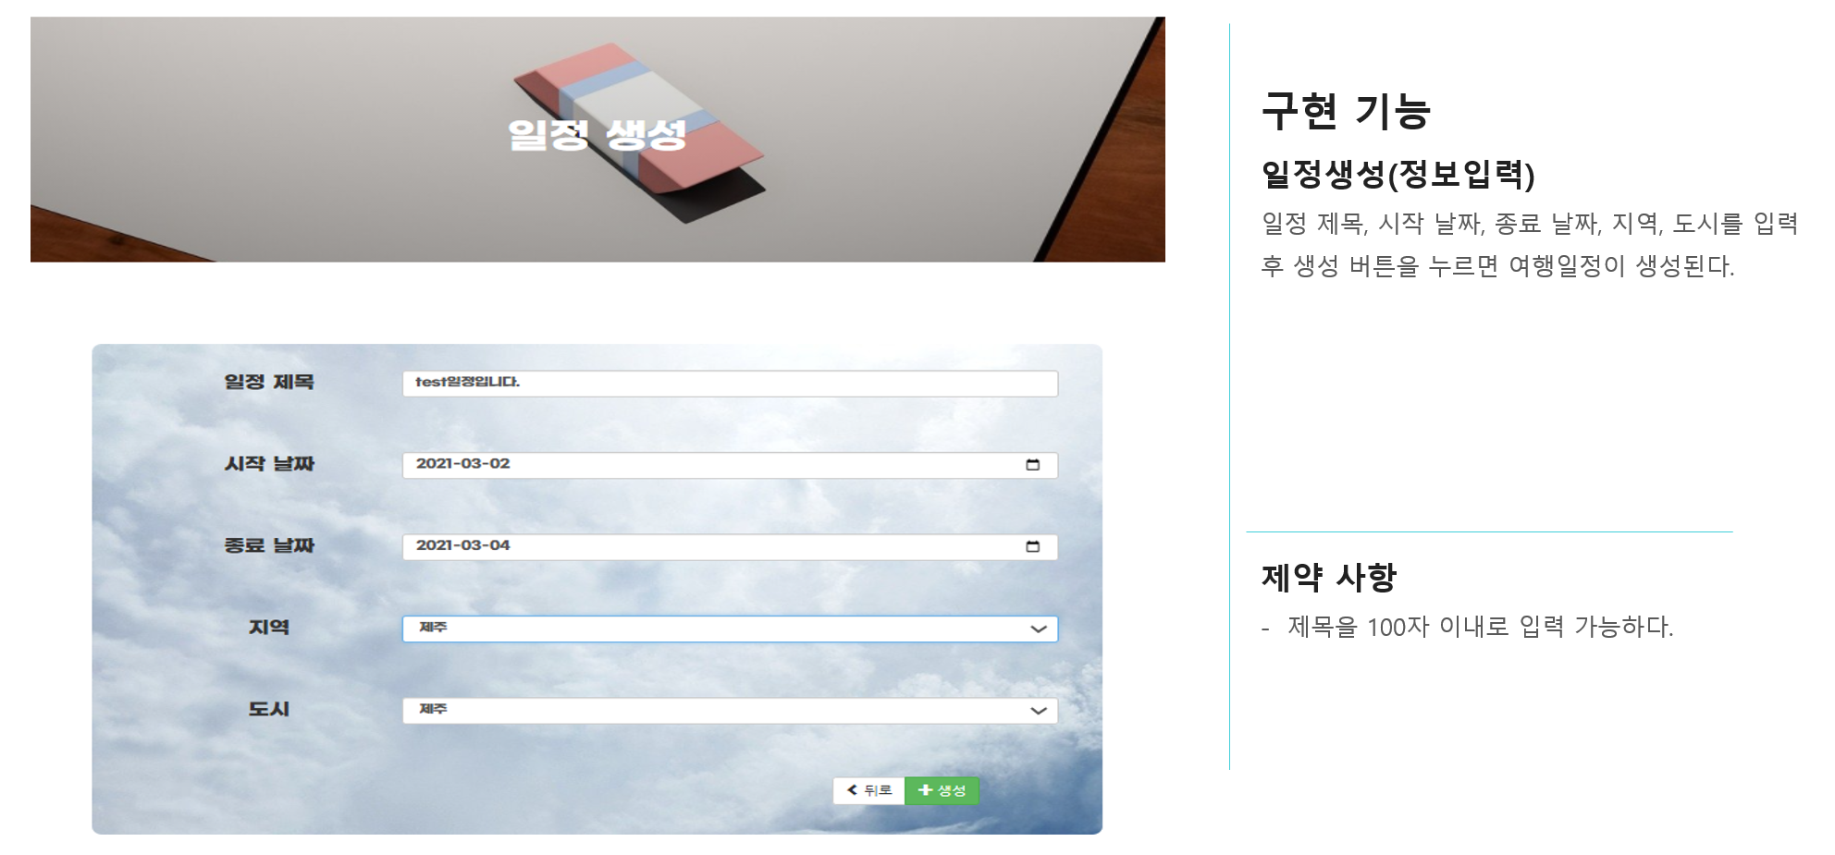
구현모습 > 일정 생성 > 정보입력
Design A trip

Slide 25
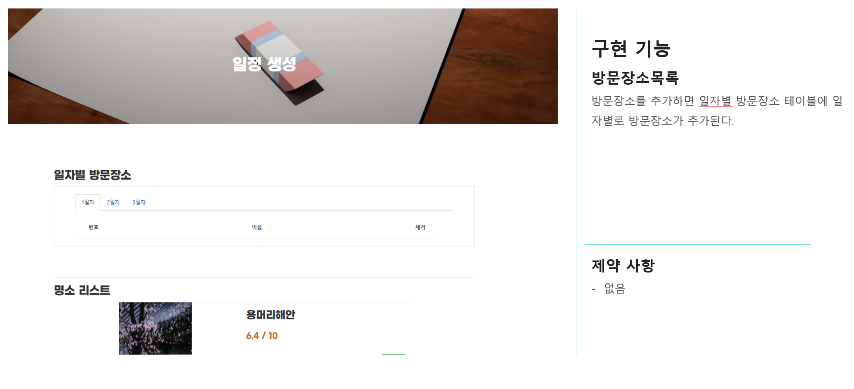
구현모습 > 일정 생성 > 방문장소목록
Design A trip

Slide 26
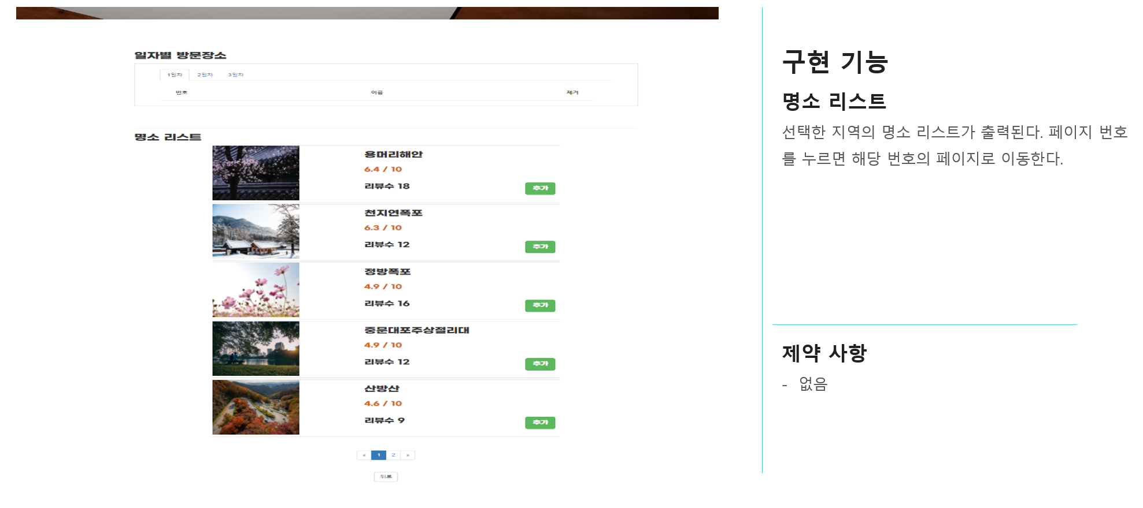
구현모습 > 일정 생성 > 명소 리스트
Design A trip

Slide 27
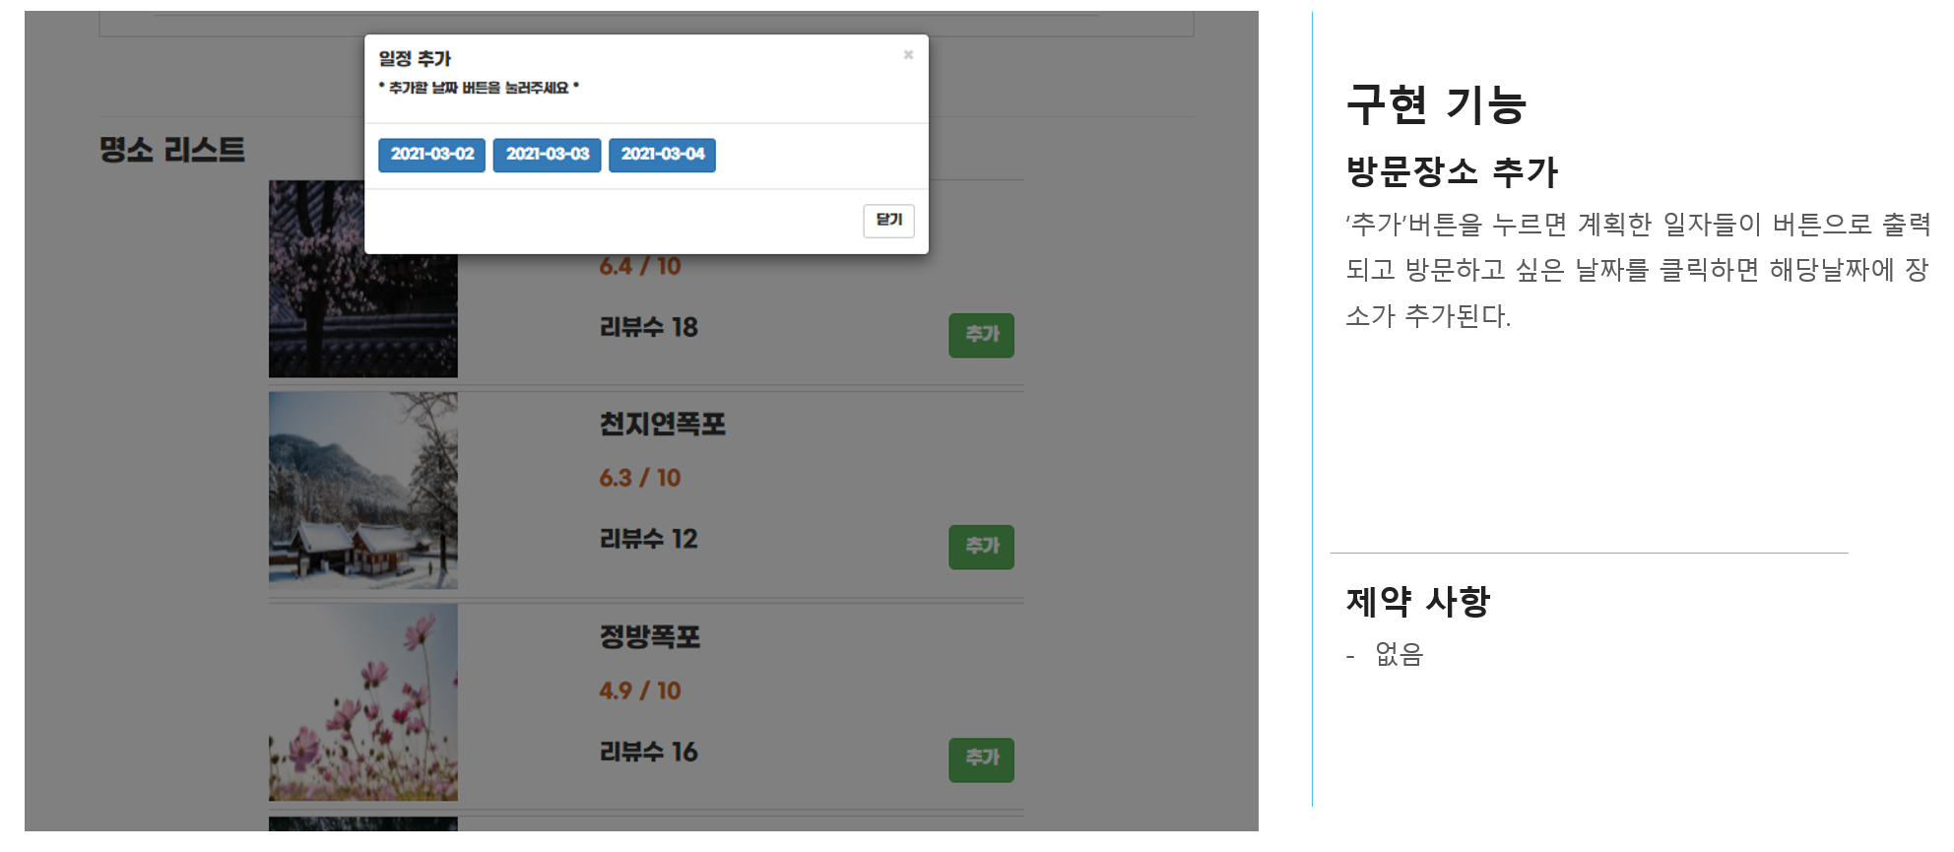
구현모습 > 일정 생성 > 방문장소 추가
Design A trip

Slide 28
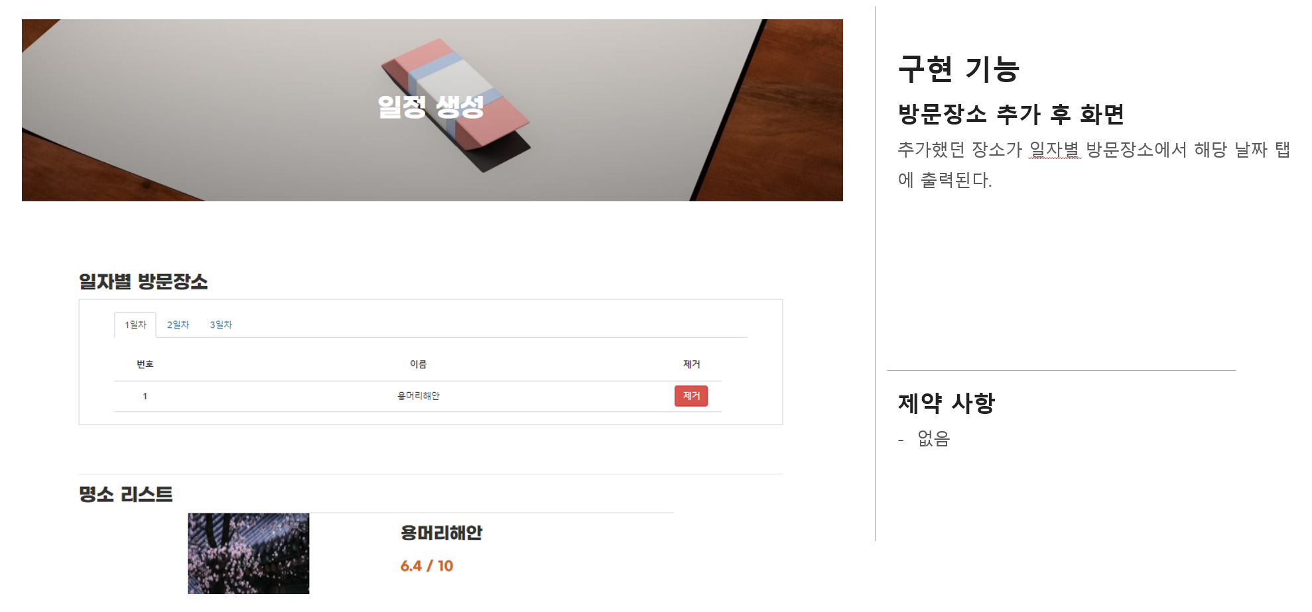
구현모습 > 일정 생성 > 방문장소 추가 완료
Design A trip

Slide 29
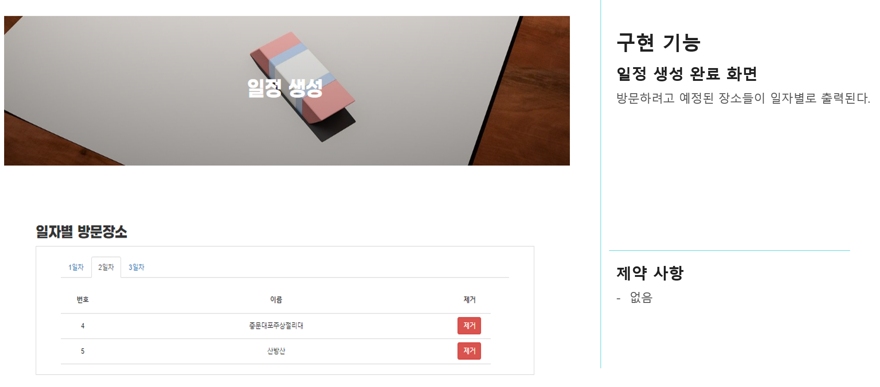
구현모습 > 일정 생성 > 방문장소 추가 완료(2)
Design A trip

Slide 30
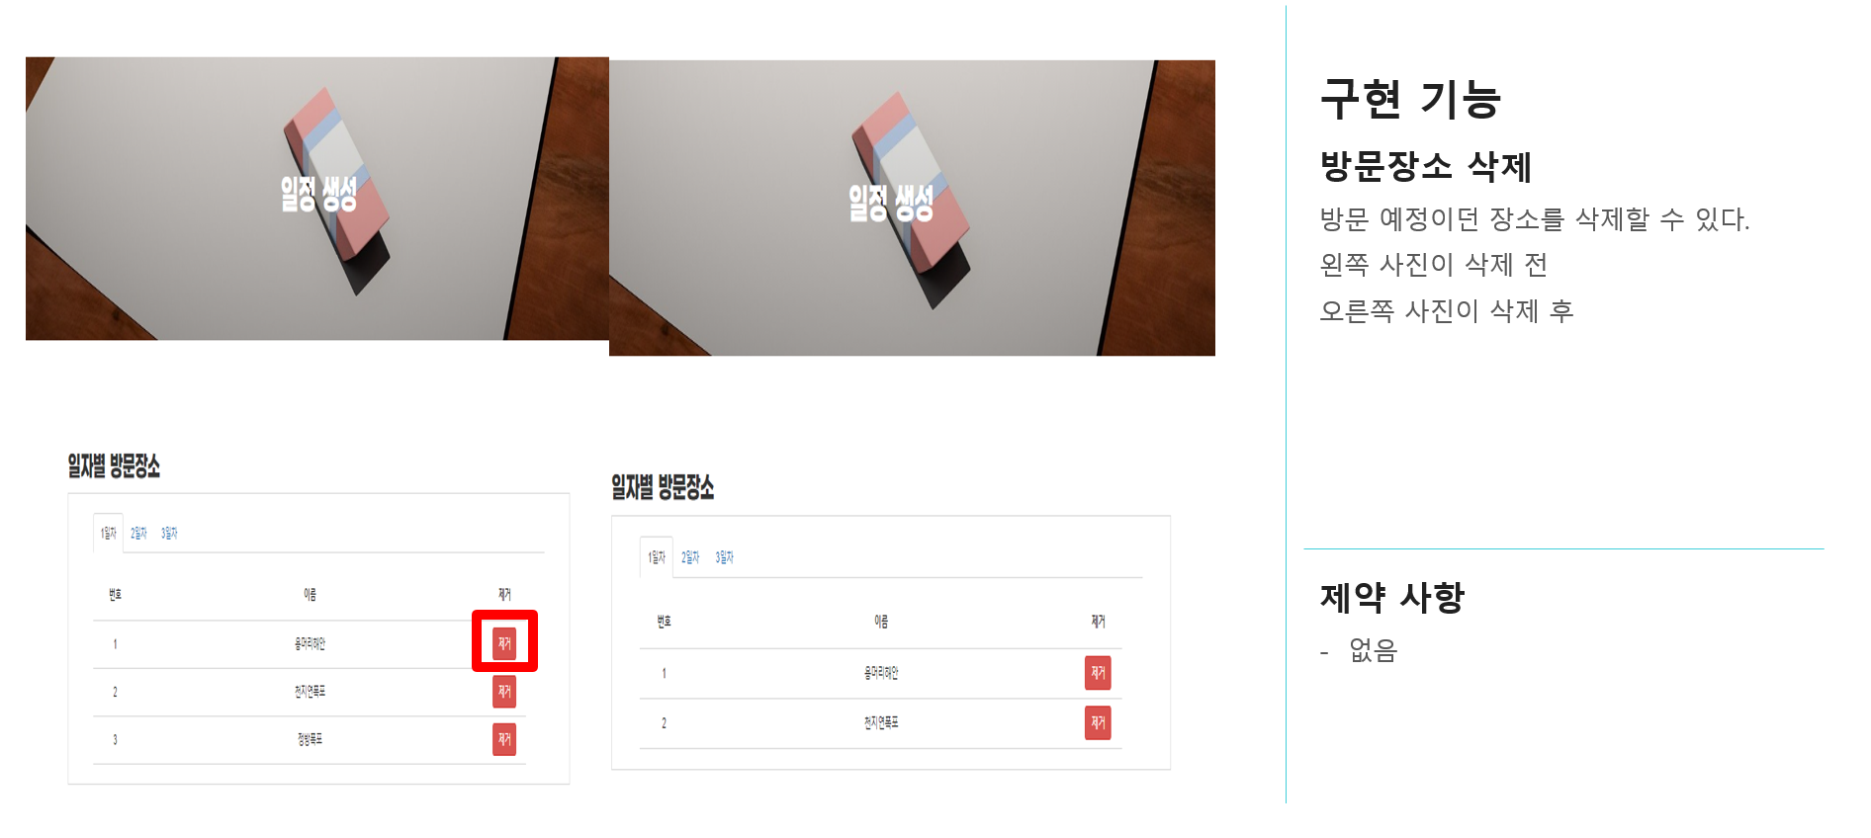
구현모습 > 일정 생성 > 방문장소 삭제
Design A trip

Slide 31
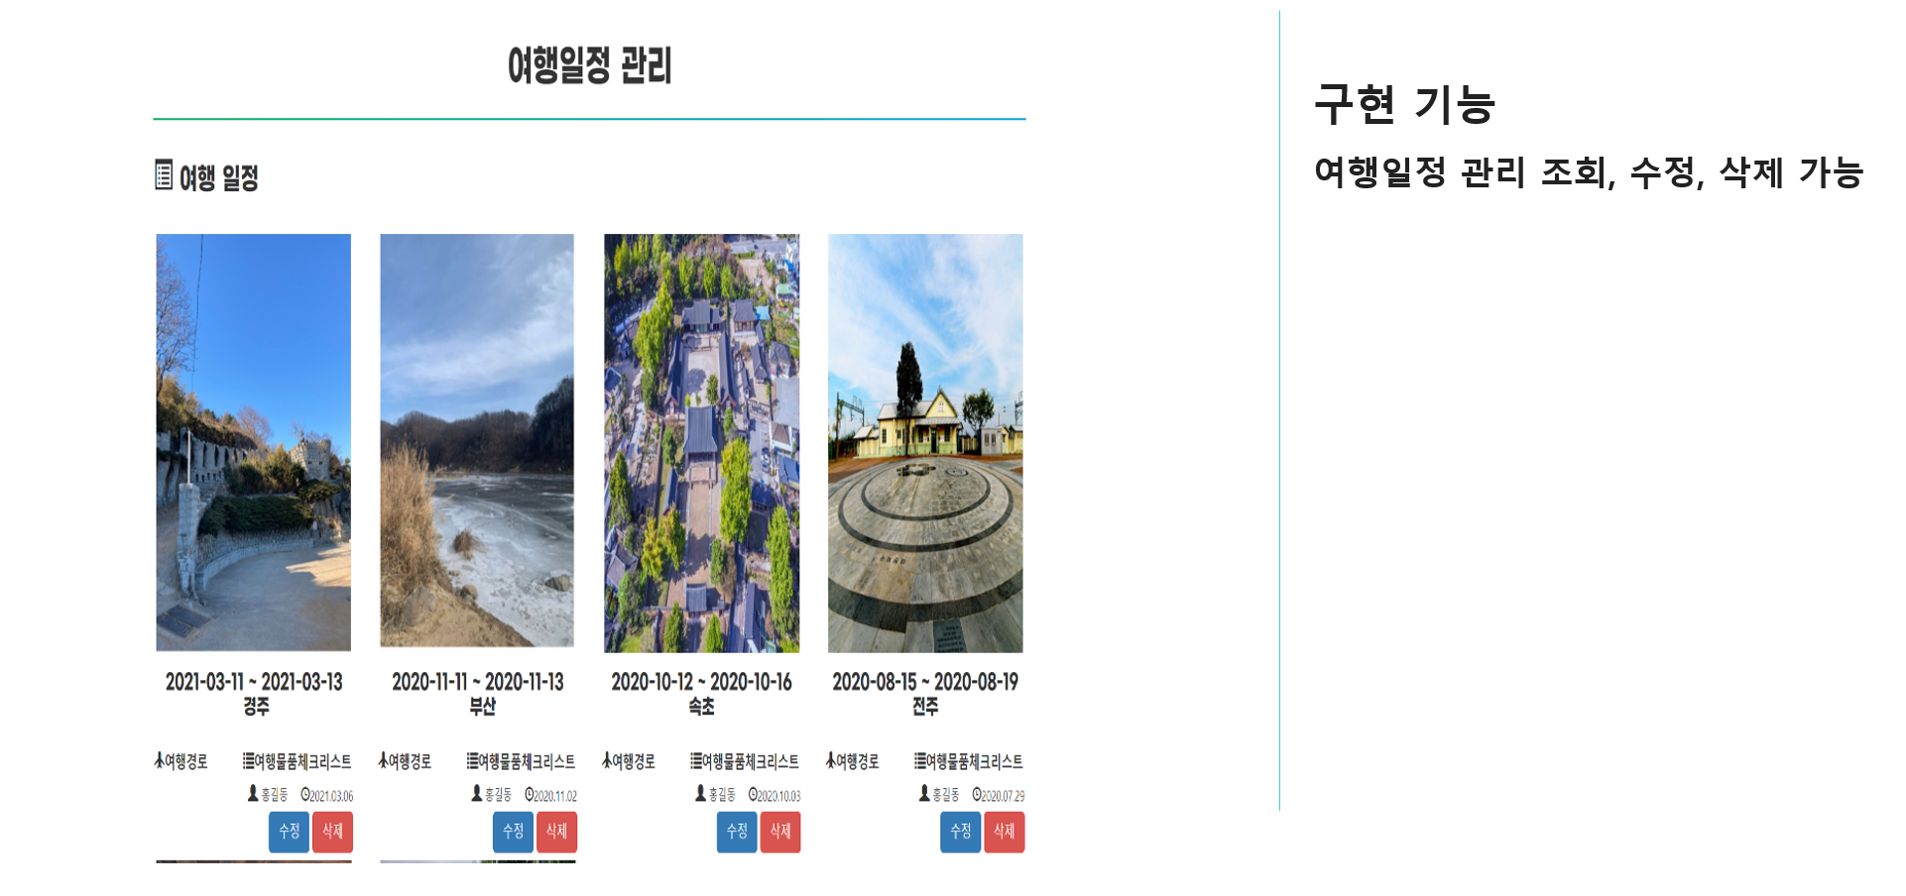
구현모습 > 일정 관리
Design A trip

Slide 32
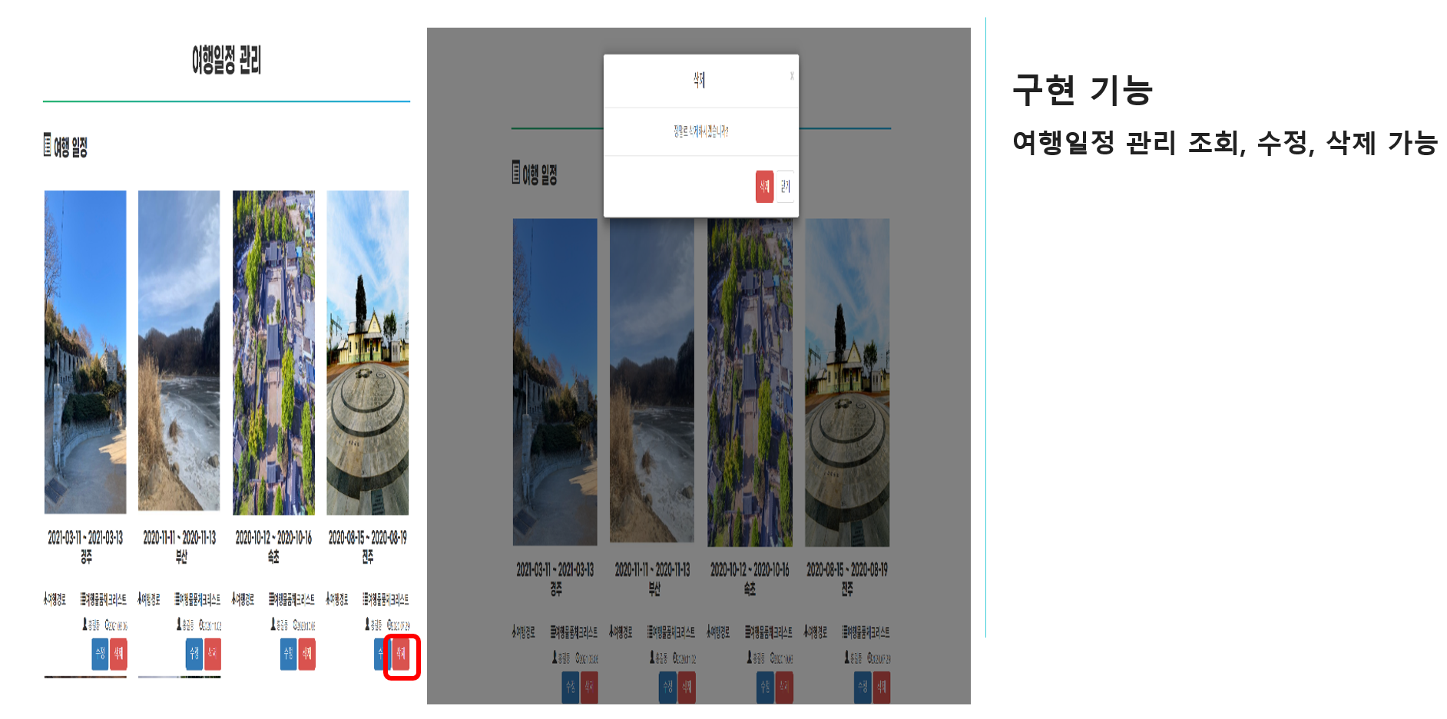
구현모습 > 일정 관리 > 일정 삭제
Design A trip

Slide 33
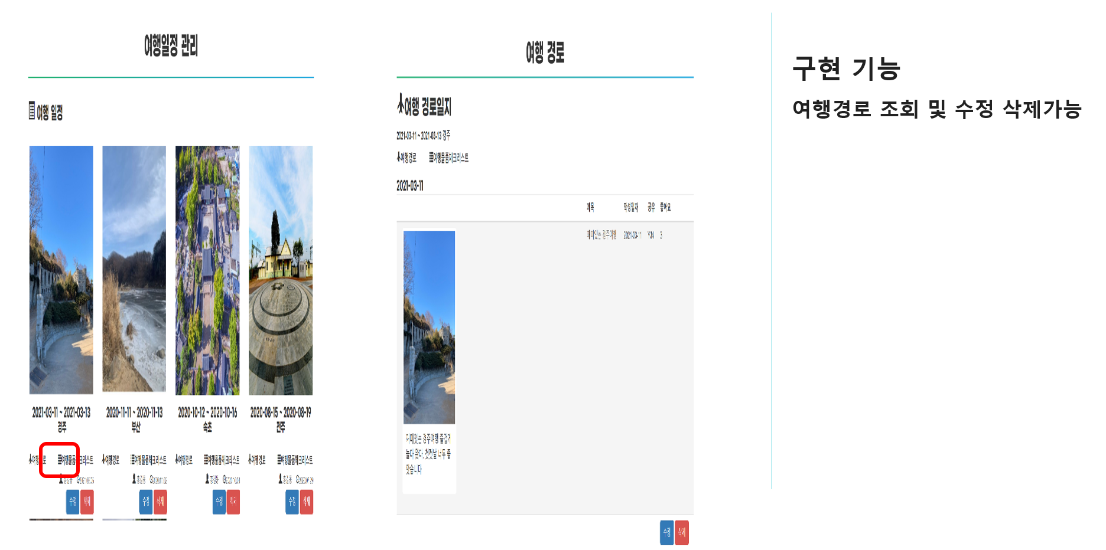
구현모습 > 일정 관리 > 여행 경로
Design A trip

Slide 34
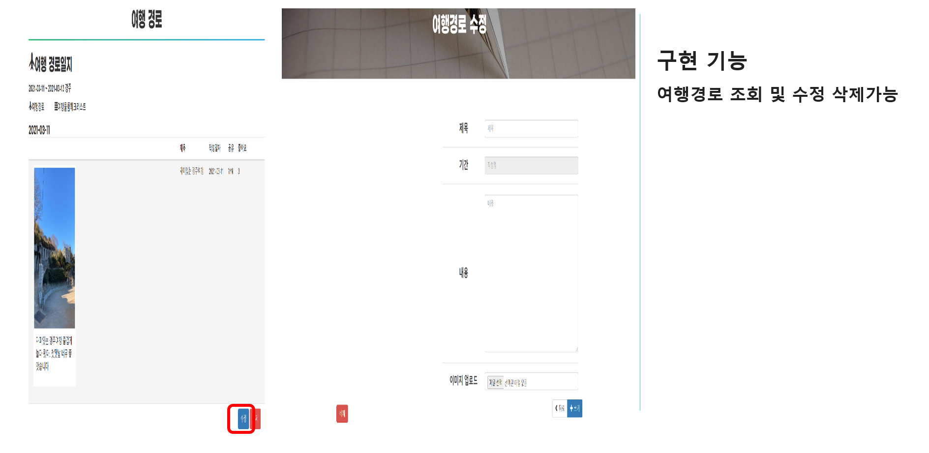
구현모습 > 일정 관리 > 여행 경로 수정
Design A trip

Slide 35
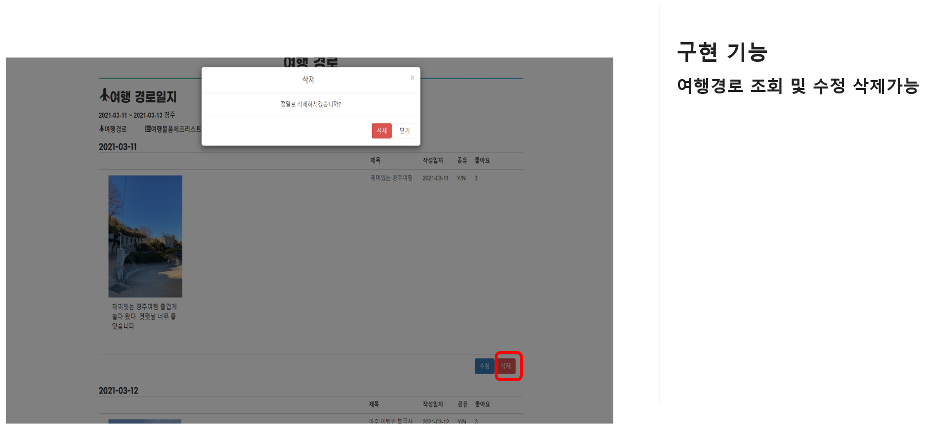
구현모습 > 일정 관리 > 여행 경로 삭제
Design A trip

Slide 36
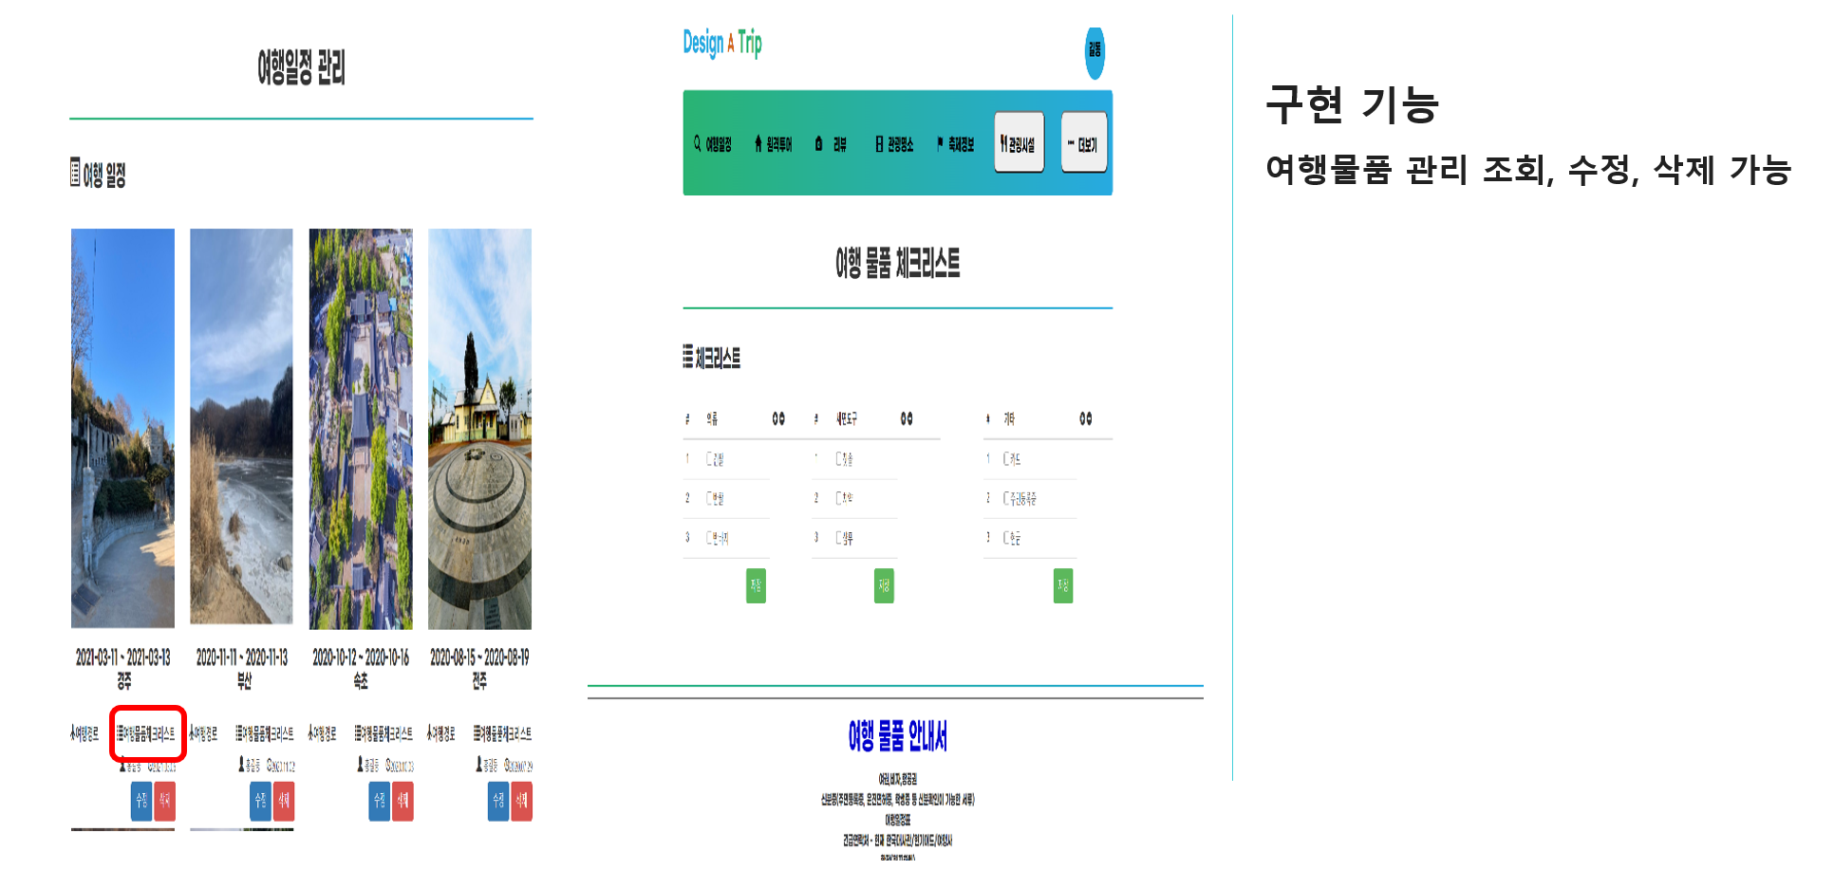
구현모습 > 일정 관리 > 물품체크 리스트
Design A trip

Slide 37
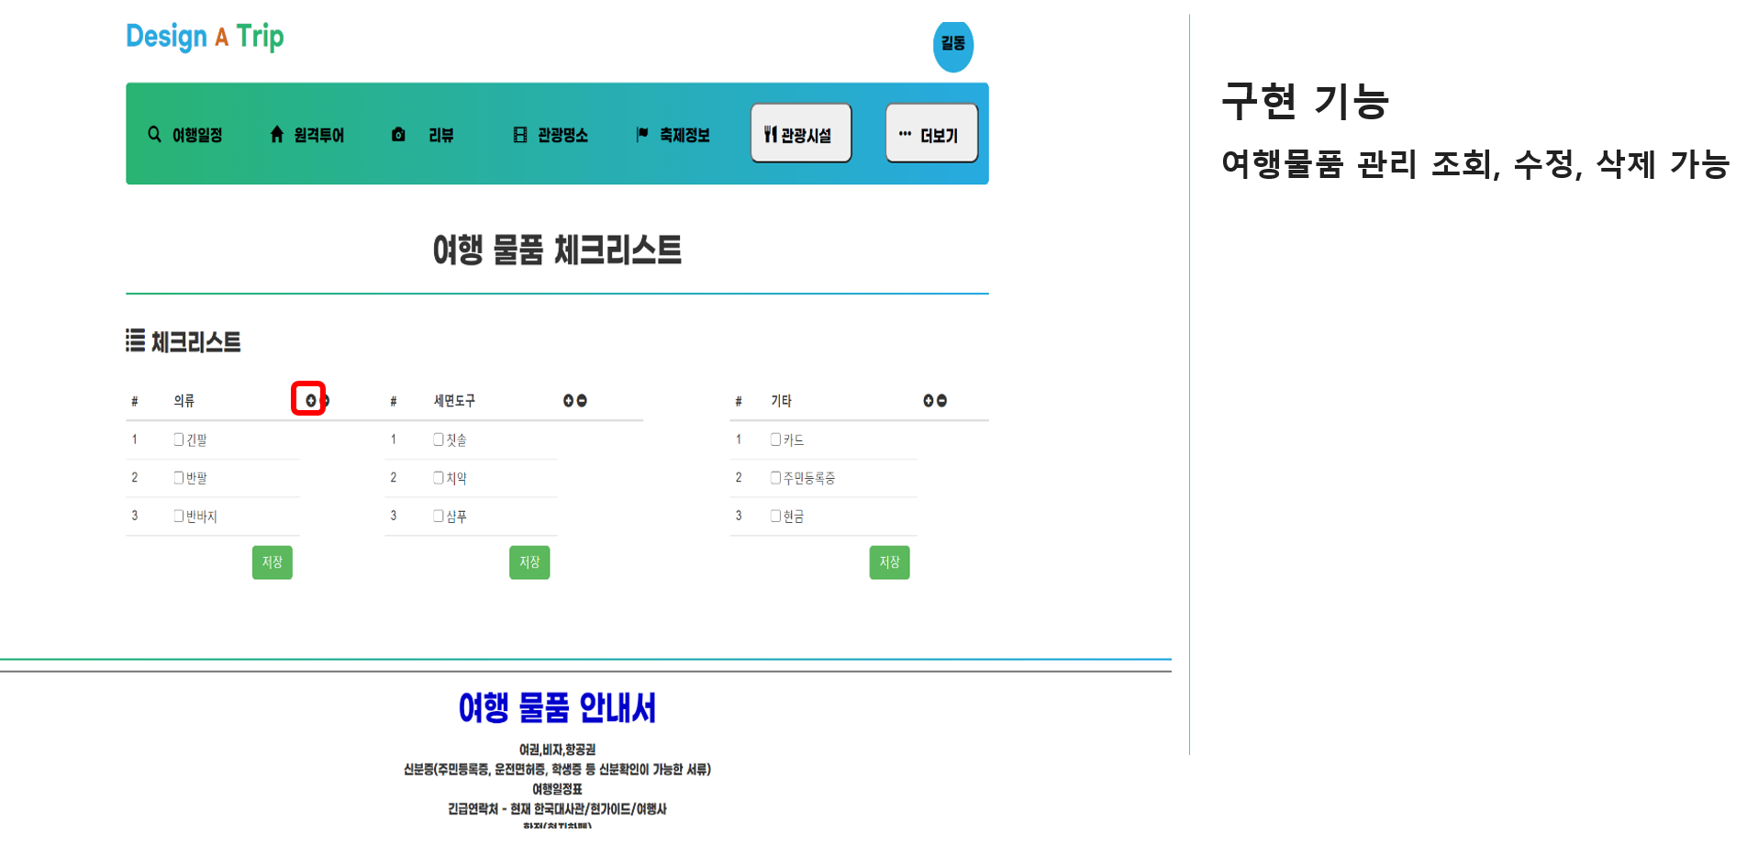
구현모습 > 일정 관리 > 물품체크 리스트 추가
Design A trip

Slide 38
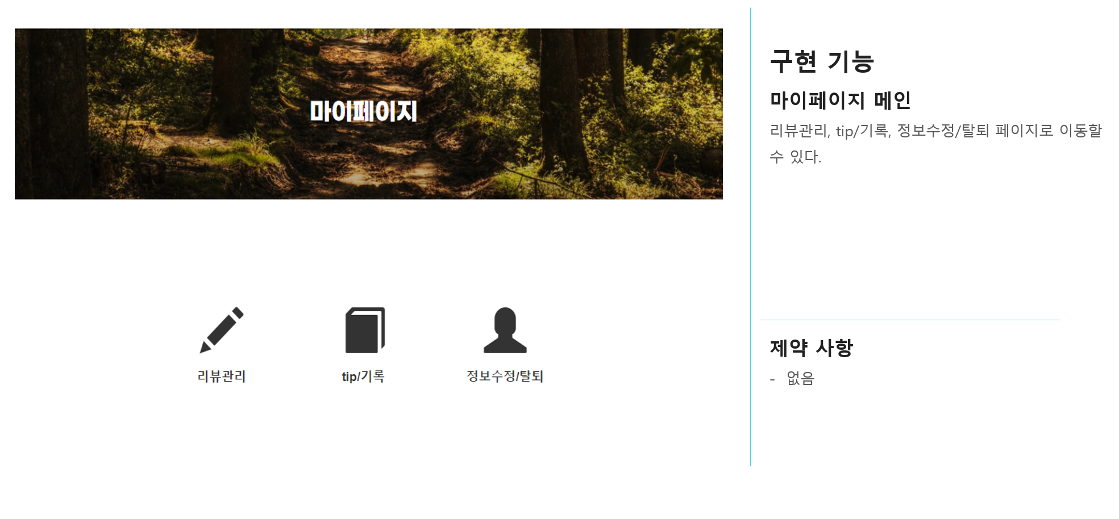
구현모습 > 마이페이지
Design A trip

Slide 39
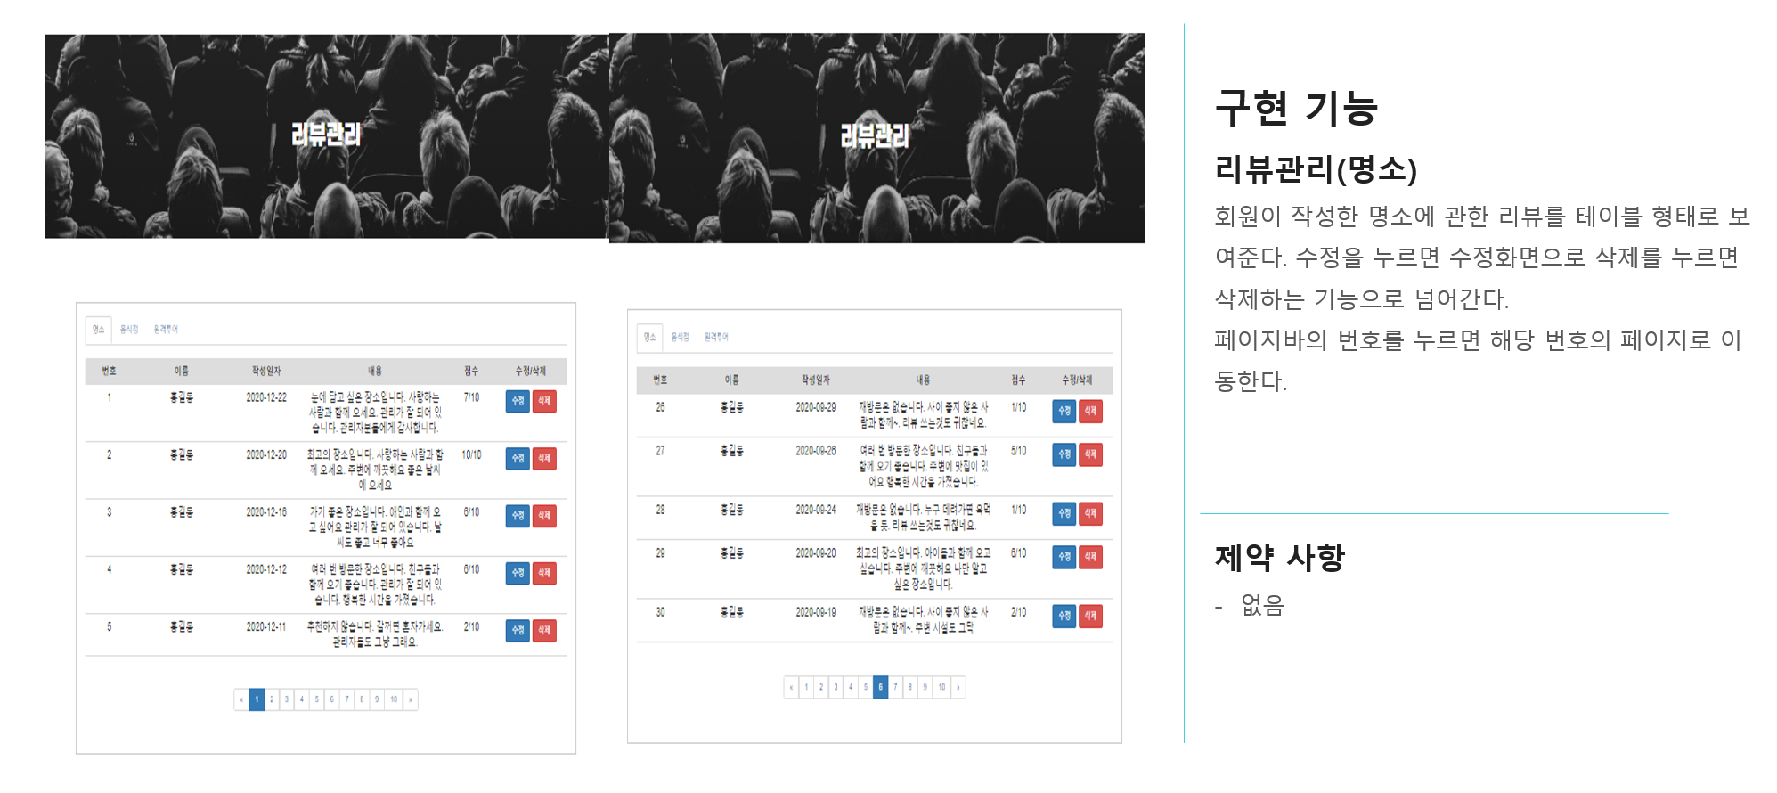
구현모습 > 마이페이지 > 리뷰 관리(명소)
Design A trip

Slide 40
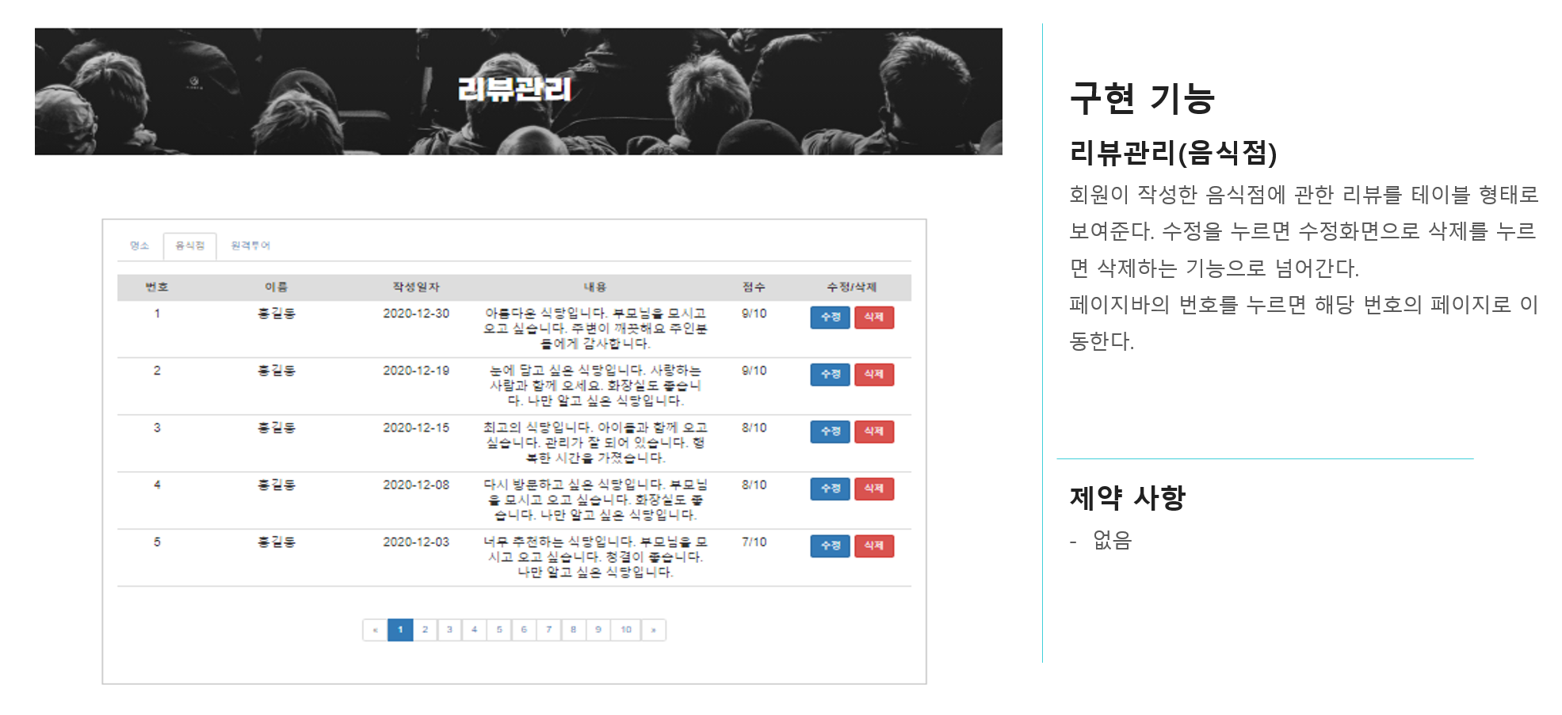
구현모습 > 마이페이지 > 리뷰 관리(음식점)
Design A trip

Slide 41
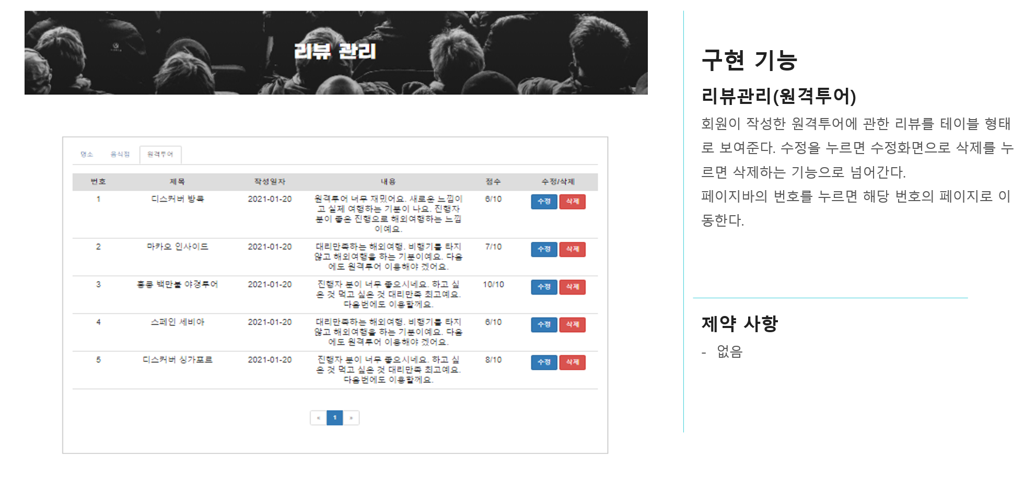
구현모습 > 마이페이지 > 리뷰 관리(원격투어)
Design A trip

Slide 42
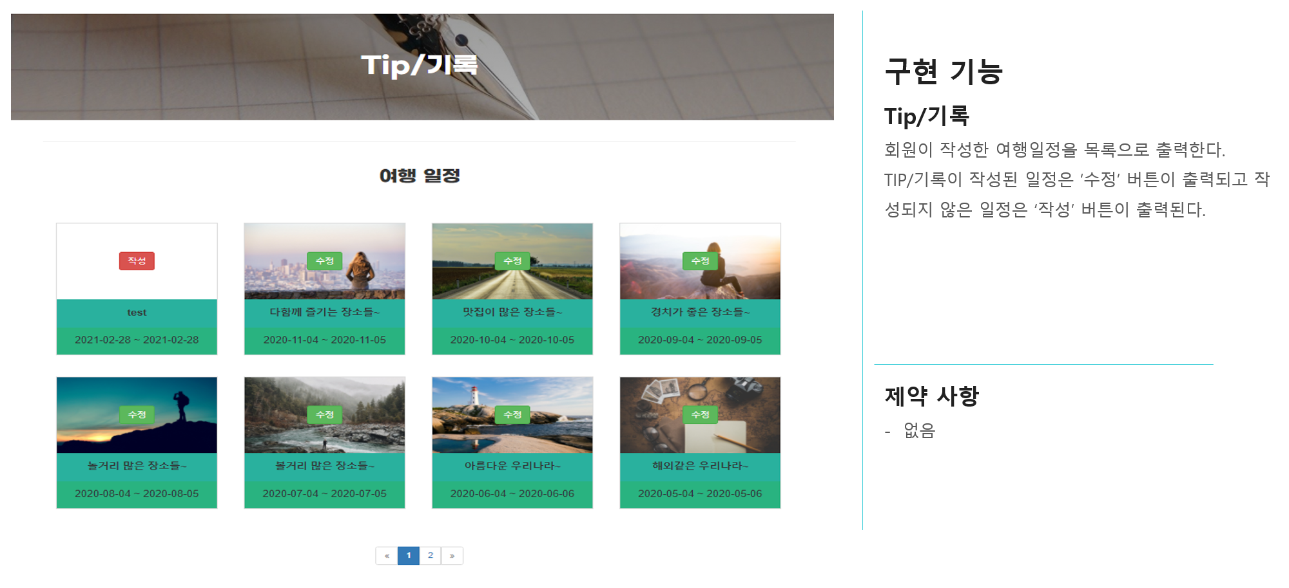
구현모습 > 마이페이지 > Tip/기록
Design A trip

Slide 43
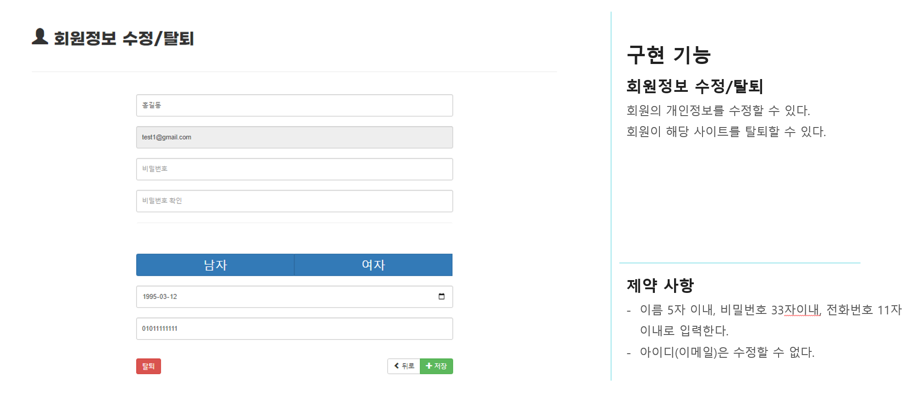
구현모습 > 마이페이지 > 회원정보 수정 및 탈퇴
Design A trip

Slide 44
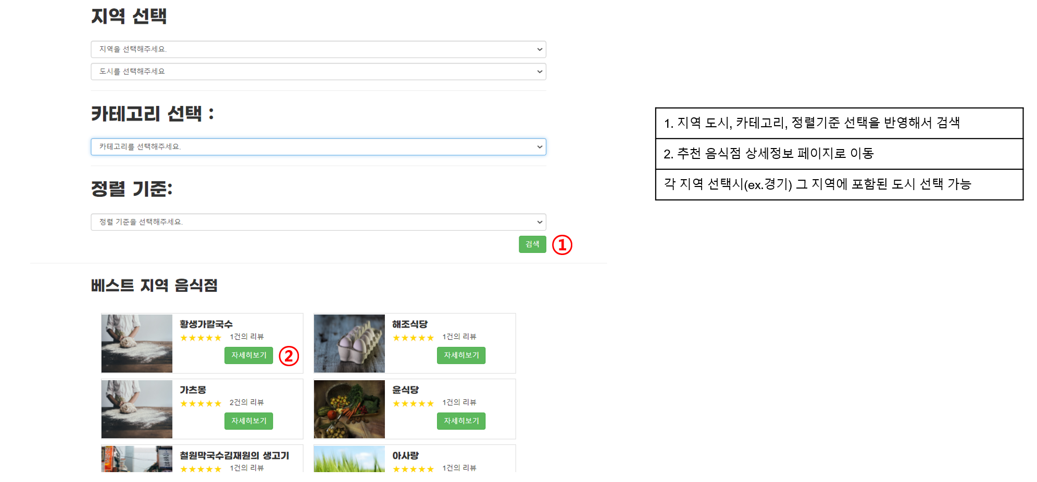
구현모습 > 음식점 검색
Design A trip

Slide 45
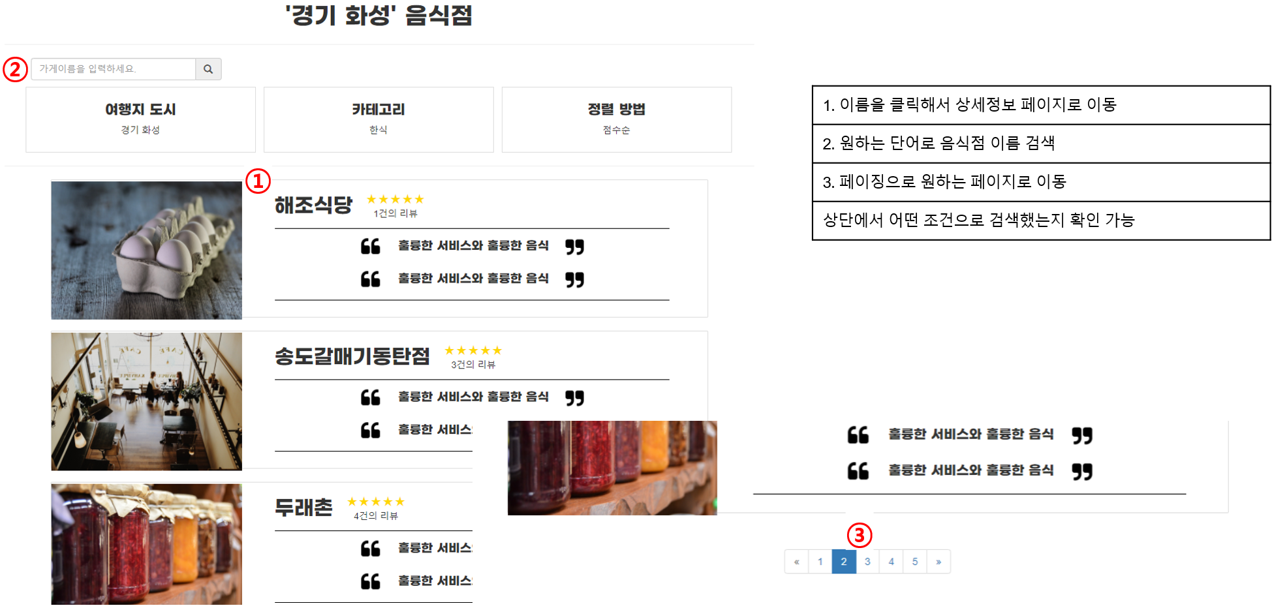
구현모습 > 음식점 검색 결과
Design A trip

Slide 46
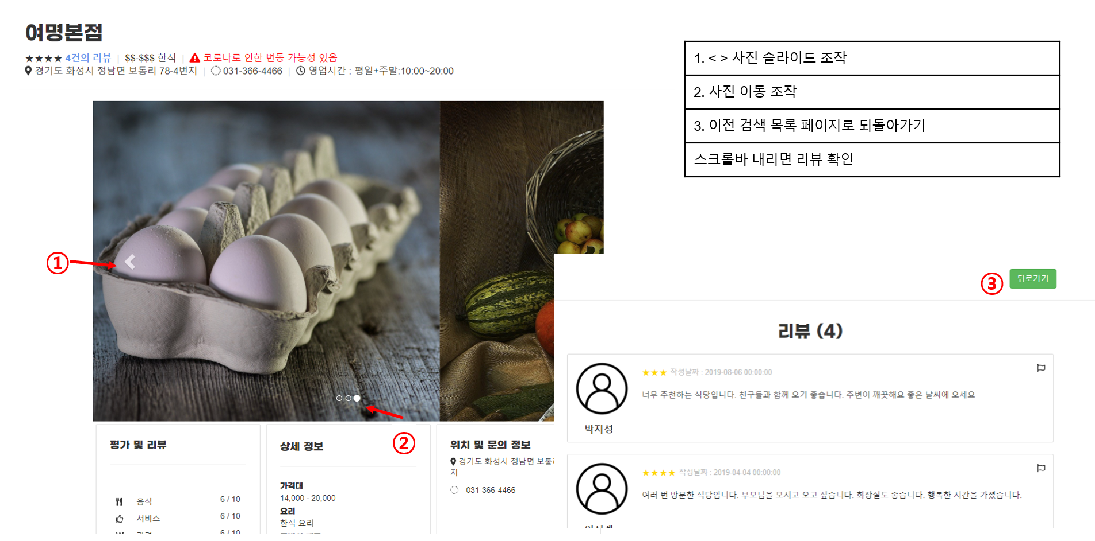
구현모습 > 음식점 세부정보
Design A trip

Slide 47
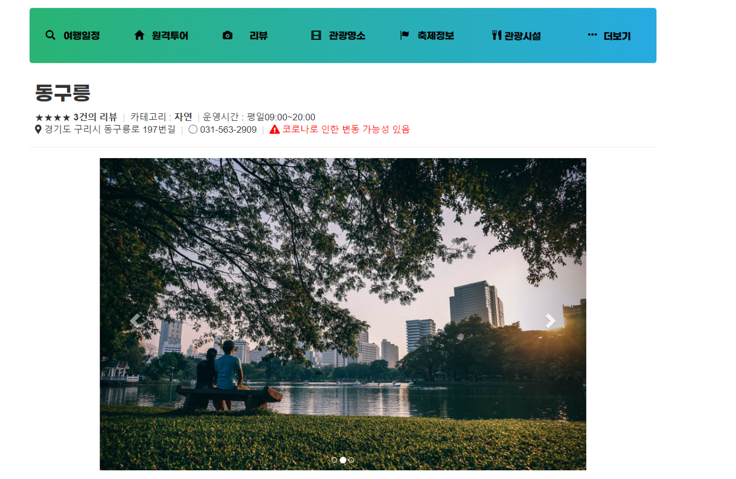
구현모습 > 관광명소
Design A trip

Slide 48
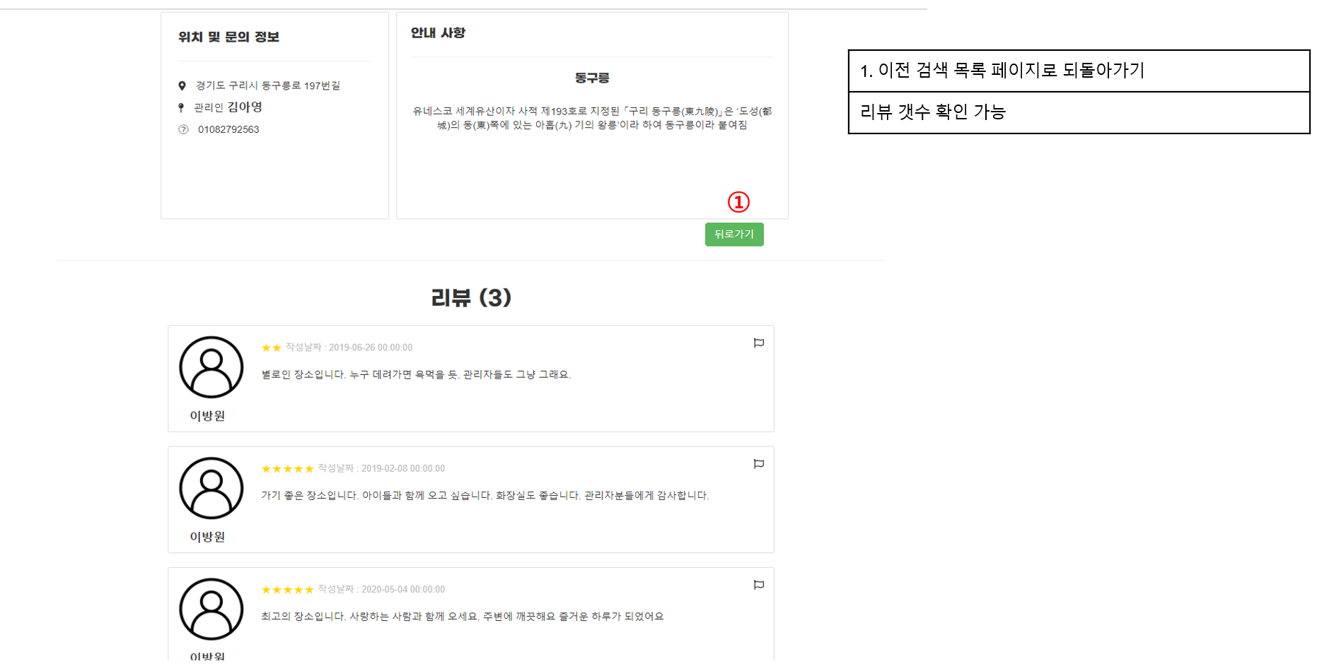
구현모습 > 관광명소 세부정보
Design A trip

Slide 49
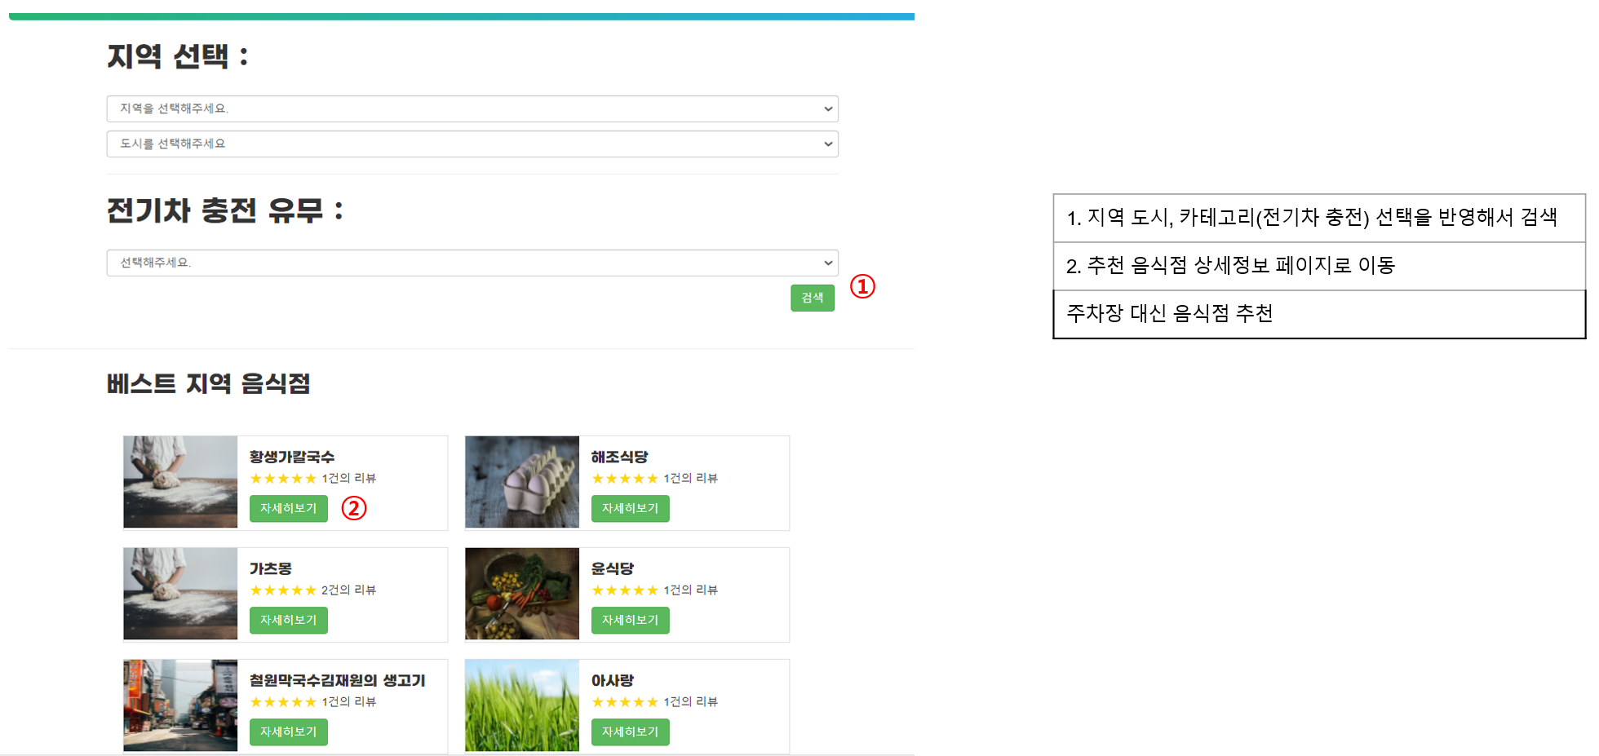
구현모습 > 주차시설
Design A trip

Slide 50
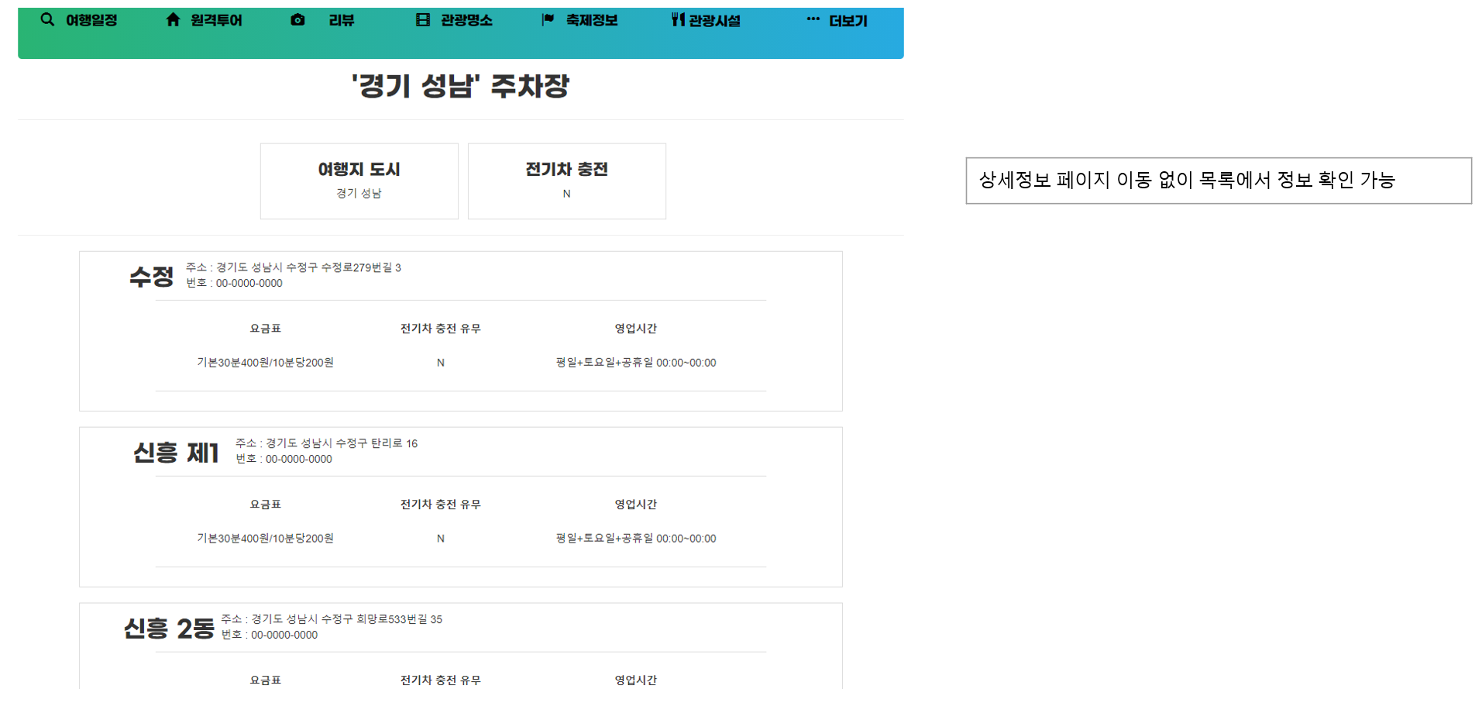
구현모습 > 주차시설 검색결과
Design A trip

Slide 51
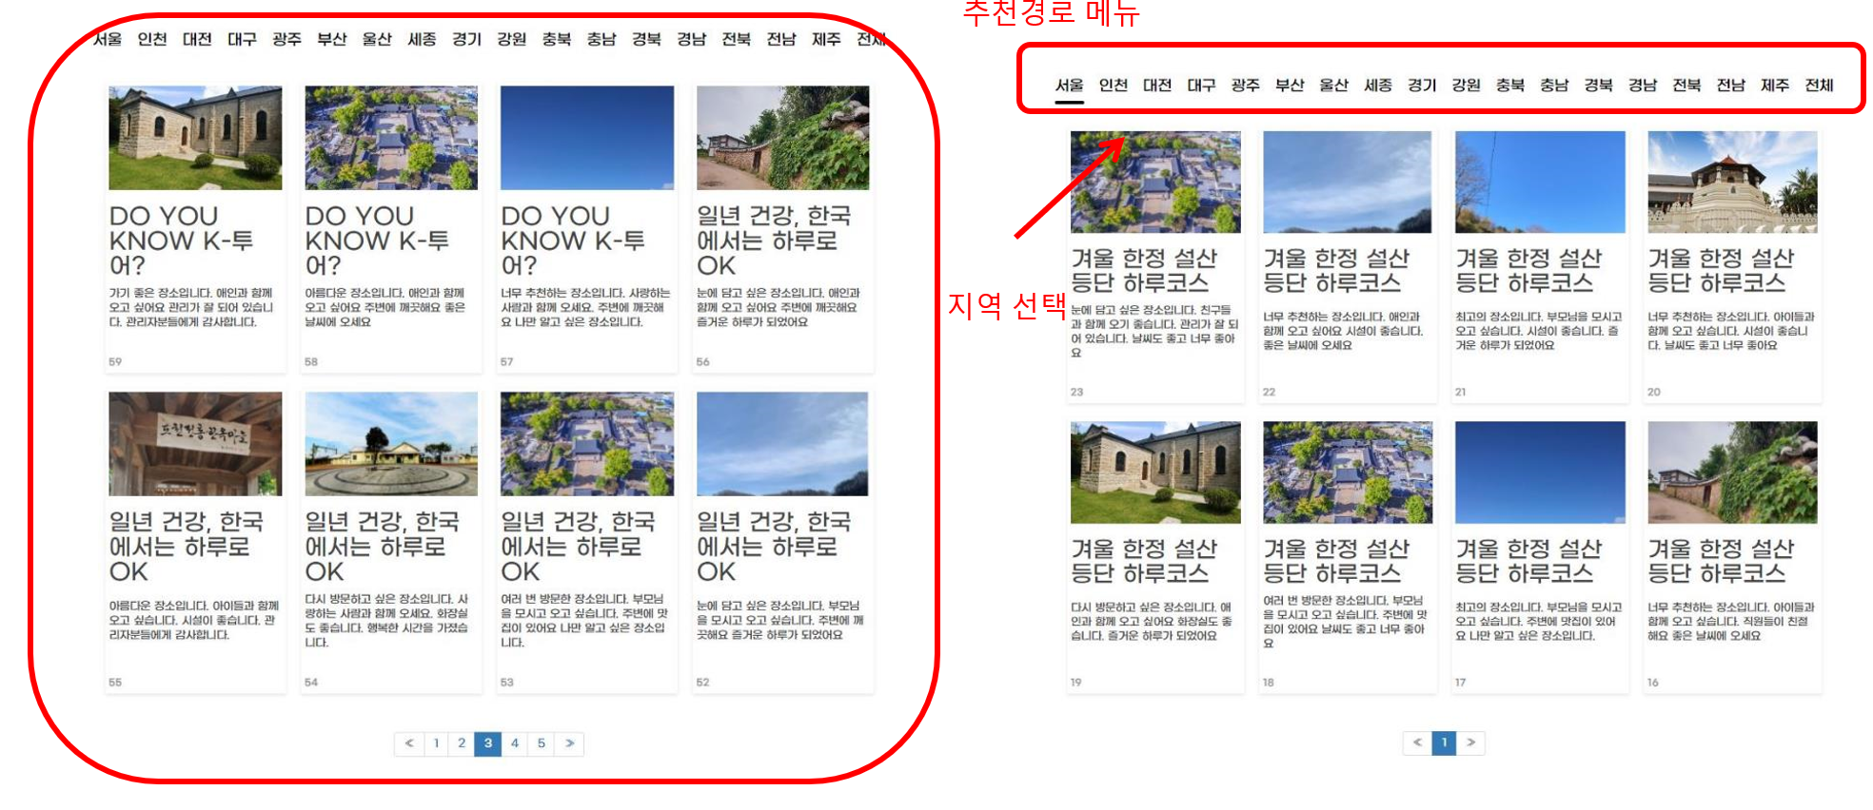
구현모습 > 추천 경로
Design A trip

Slide 52
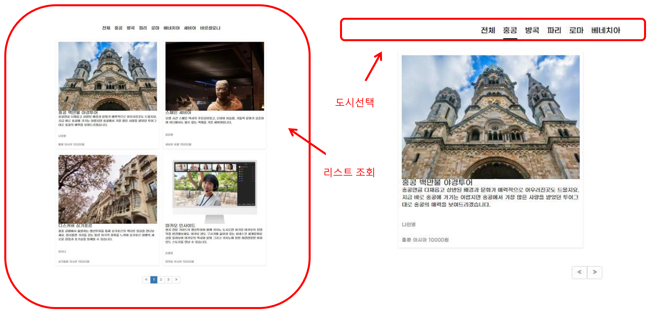
구현모습 > 원격 여행
Design A trip

Slide 53
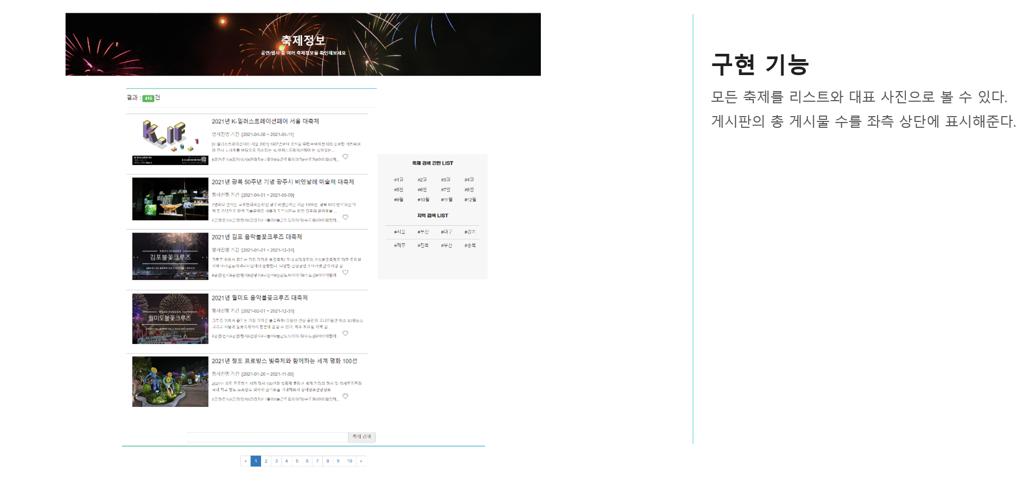
구현모습 > 축제
Design A trip

Slide 54
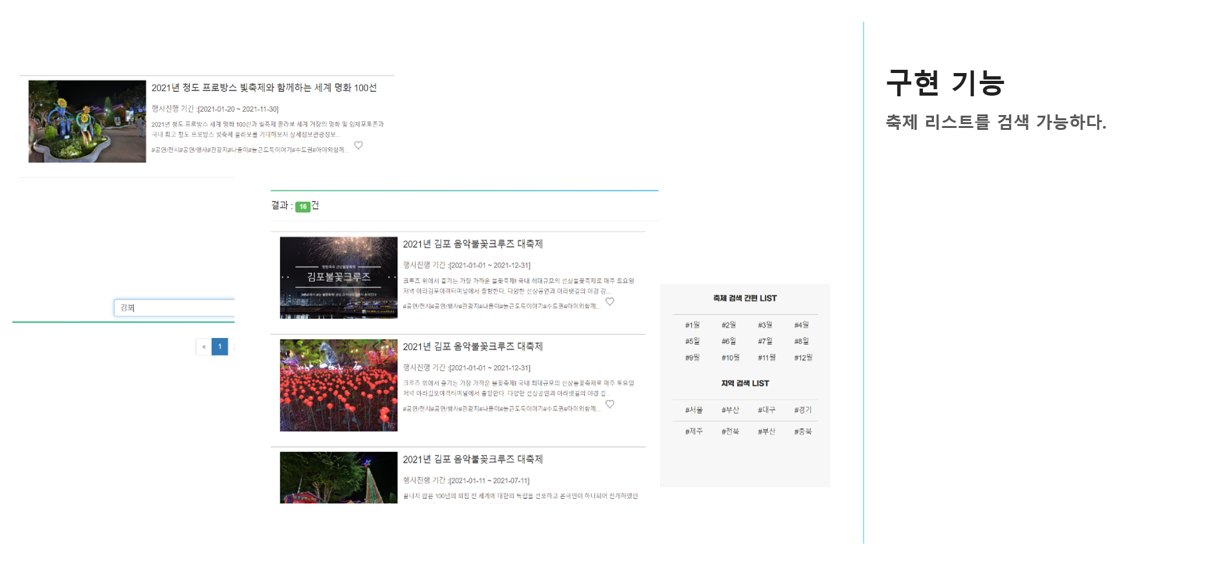
구현모습 > 축제 검색
Design A trip

Slide 55
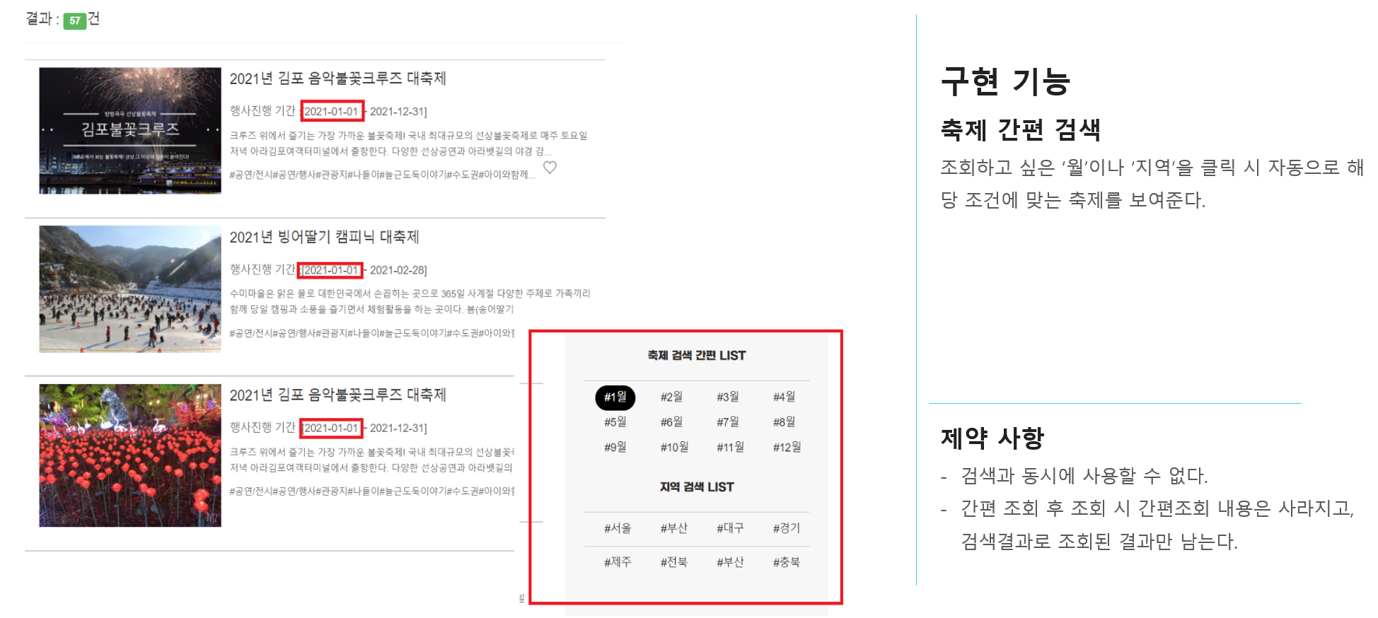
구현모습 > 축제 간편 검색
Design A trip

Slide 56
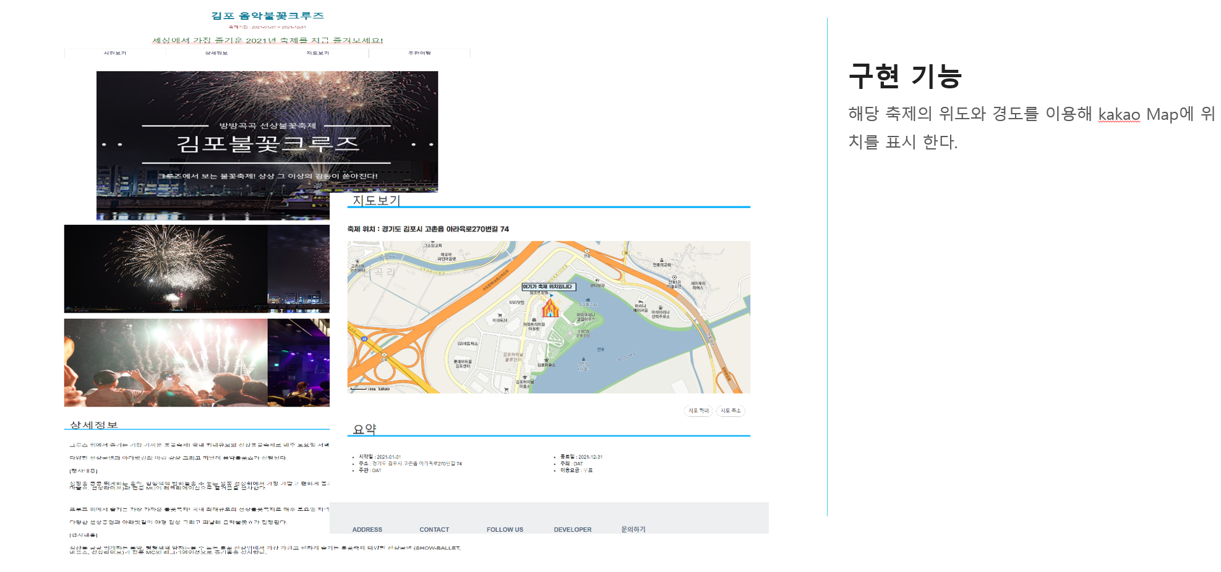
구현모습 > 축제 게시판
Design A trip

Slide 57

구현모습 > COVID-19 그래프
Design A trip

Slide 58

구현모습 > COVID-19 국내지도
Design A trip

Slide 59

구현모습 > 신규 관광 명소
Design A trip

Slide 60
어느 프로젝트와 마찬가지로 아직 까지 전체적인 실력이 많이 부족했던 것 같습니다. 처음 Java만을 이용한 콘솔 프로젝트 그 이후 DB를 연동한 프로젝트를 할 때 정말 놀랬습니다. 컴퓨터 언어에 대한 쓰임 자체가 제가 생각 했던 범위보다 훨씬 광범위 했기에 놀랐었는데 이번 서버와도 연동을 하면서 웹페이지를 구축해보며 한번 더 놀라게 되었습니다. 또한 저희가 아무렇지 않게 쓰던 웹페이지가 어떤식으로 만들어지는지 알게 되는 과정이 신기하고 재밌었으며 지금까지 해왔던 어느 다른 프로젝트와는 다르게 결과물 자체가 콘솔창에서 웹페이지가 되는 것에 뿌듯함이 더 컸던 것 같습니다.
물론 디자인적인 측면에서 현재 운영중인 웹페이지에 비해 많이 부족하다 라는 생각도 들었고 이전 까지만 하더라도 굳이 프론트 엔드 백 엔드 나누어져 있어야 하는지 웹디자인 전문가가 따로 있어야 하는지 의문이 많았는데 이번 프로젝트를 하면서 업무 분할이 왜 되어야 하는지 느끼는 프로젝트였습니다.
어느 프로젝트를 하던 팀원, 조원과의 협업과 공유가 제일 중요하다 생각합니다. 그런 부분에 있어서 학원 초창기부터 비대면 수업 그리고 프로젝트 진행중에도 아무리 구글미팅이나 줌을 통해 서로 의견을 공유하고 나눈다고 하여도 코로나로 인해 서로 머리 맞대고 고민하고 도와주지 못한 점이 아쉬웠습니다. 그럼에도 불구하고 제가 아직 많이 부족하지만 팀원들이 끝까지 도와줬기에 프로젝트를 잘 마무리 할 수 있었던 것 같습니다. 아직 마지막 Spring을 활용한 프로젝트가 남아 있는데 다음 프로젝트에서는 서로 조금 더 대화하고 공유하여서 더 좋은 결과물을 만들 수 있도록 노력하겠습니다.
후기
Design A trip
이은규

Slide 61
서버 프로젝트를 하면서 이전 프로젝트의 과정과 다르게 프론트 엔드 웹 개발을 하면서 새로운 경험을 하게 되었습니다.
HTML, CSS, JavaScript를 통해 화면을 구현하면서 이전 프로젝트와 다르게 디자인적으로 어려움을 느꼈던 프로젝트였습니다.
‘왜 전문적인 웹 디자이너가 있는지’ 확실하게 알게 된 것 같습니다. 그리고 HTML, CSS, JavaScript, Servlet, JSP 등의 웹, 서버의
기술을 경험한 적이 없었고 여러 가지 기술을 통해 구현하기 때문에 코드를 비효율적으로 작성하는 경우가 많았고 이로 인해
가독성이 낮은 코드를 작성한 것 같습니다. 코드를 효율적으로 작성할 수 있도록 연습하고 다른 개발자들의 코드를 통해 배워야겠다고 느낀 프로젝트였습니다.
이번 프로젝트에서 얻은 것은 서버를 통해 데이터를 주고받는 과정을 경험했다는 것입니다. 모든 부분을 완벽하게 이해하지는 못했
지만 주어진 요구사항에서 GET, POST 방식을 통해 데이터를 주고받는 과정을 통해 기능을 구현하고 서버기술을 활용하는 법을
배우게 되었습니다. 그리고 이전 프로젝트까지는 콘솔로만 구현해서 결과물의 시각적인 면에서 아쉬움이 있었는데 웹 페이지를 구현
하면서 시각적으로 괜찮은 결과물을 만들 수 있었던 것에서 성취감이 더 컸던 프로젝트였습니다. 아쉬운 점은 생각만큼의 웹페이지 구현을 하지 못한 것입니다. 부트스트랩과 하이차트를 통해 웹페이지를 구현했지만 생각한 만큼 결과물이 나오지 않았습니다. 이 부분은
HTML, CSS, JavaScript, Jquery 등을 더 공부하면서 부족한 부분을 채워나가야 할 것 같습니다. 그리고 AJAX를 프로젝트 끝부분에
배우게 되었는데 AJAX를 활용해서 더욱 자연스러운 화면을 구현해보고 싶습니다. 프로젝트를 비대면으로 진행하고 처음 배우는 서버 기술이었기 때문에 부족한 점도 많고 팀원 간의 소통과 도움이 활발하지 못한 점이 아쉽기는 했지만 백 엔드부터 프론트 엔드까지 연결하는 과정에 대한 소중한 경험을 했다고 생각합니다.
후기
Design A trip
이진혁

Slide 62
이번 프로젝트는 DB설계를 초반부터 체계적으로 해야할 것을 실감하였습니다.
초반에 DB를 설계하는 과정에서 꼼꼼한 작업을 하지 않아, 후반부에 DB작업이 많았습니다. Final 프로젝트에서는 부족하지않게 설계하도록 노력할 것입니다.
프로젝트 주제가 여행과 관련되다보니 게시판, 사진, 날짜 등 관리해야 할 것이 많고, 출력해야할 것이 참 많았던 것 같습니다. 게시판 CRUD 작업, 틀이나 모양등을 조작하는 과정에서 공부할 땐 참 낯설었던 MVC패턴이 익숙해지며 즐겁게 프로젝트를 진행했습니다.
오픈 API를 많이 경험해본 것.
이번 프로젝트 중 오픈 API를 사용해야하는 일이 많아 자연스럽게 라이브러리를 자주 들어가게되고,
따라해보는 과정에서 재미와 흥미가 생겼고, 메타데이터, XML, JSON 등 자료를 다루는 법을 알게되었습니다.
프로젝트간 대면없이 회의를 진행하다보니 구글드라이브에서 같이 사용할 수 있는 협업툴을 이용하여
예상했던 것과는 다르게 더욱 효율적으로 회의를 진행했습니다. 팀원들끼리 만나지않아도 각자의 맡은
역할을 해내고, 막히거나 어려운 부분은 원격제어프로그램으로 같이 해결해 나가는 등 협업능력을 기를 수 있는 프로젝트였습니다.
후기
Design A trip
조성진

Slide 63
처음으로 웹을 직접 만들어 보는 경험을 해보았다. 다른 프로젝트와 마찬가지로 아직도 많이 부족함을 느꼈다. 아직까지 팀에 많은 기여를 못한다는게 아쉽고, 조장님과 이진혁님 조성진님이 조를 위해 많은 시간을 투자해 주셔서 이번 프로젝트도 잘 끝낼 수 있었던 것 같다. 학원 수료일도 얼마남지 않았고 프로젝트도 하나 남은 상태인데 다음 프로젝트는 조금 더 잘 해야겠다는 생각을 한다.
후기
Design A trip
신우철

Slide 64
콘솔로만 결과를 받던 이전 프로젝트와는 다르게 웹으로 직접 만들다 보니 진짜 웹 개발자에 가까워졌다는 생각이 들어 뿌듯하고 재미있었습니다.
이번 프로젝트를 하면서 그동안 배웠던 HTML, CSS, Javascript, JSP 등 새롭게 배운 것을 적용하며 한번 더 이해를 할 수 있었고 결과적으로 실력도 조금 늘었다고 생각합니다.
마지막 일주일은 거의 매일 밤을 새다싶이 했는데 왜 진작 이러지 못 했을까 하는 아쉬움도 많이 남았습니다.
그래도 예전에는 할 수 있을거라 생각도 못해본 부분들을 해냈다는거에 스스로 칭찬을 하고싶습니다.
팀원들끼리 서로 공유하면서 도움을 주었고 특히 저는 개인적으로 도움을 많이 받아서 팀원들에게 많이 감사하고 있습니다.
좀 더 열심히 해서 다음 프로젝트에는 도움을 줄 수 있는 사람이 되고싶습니다.
후기
Design A trip
신지수

Slide 65
후기
Design A trip
최다솔

Slide 66
Thank you

